Slide 1
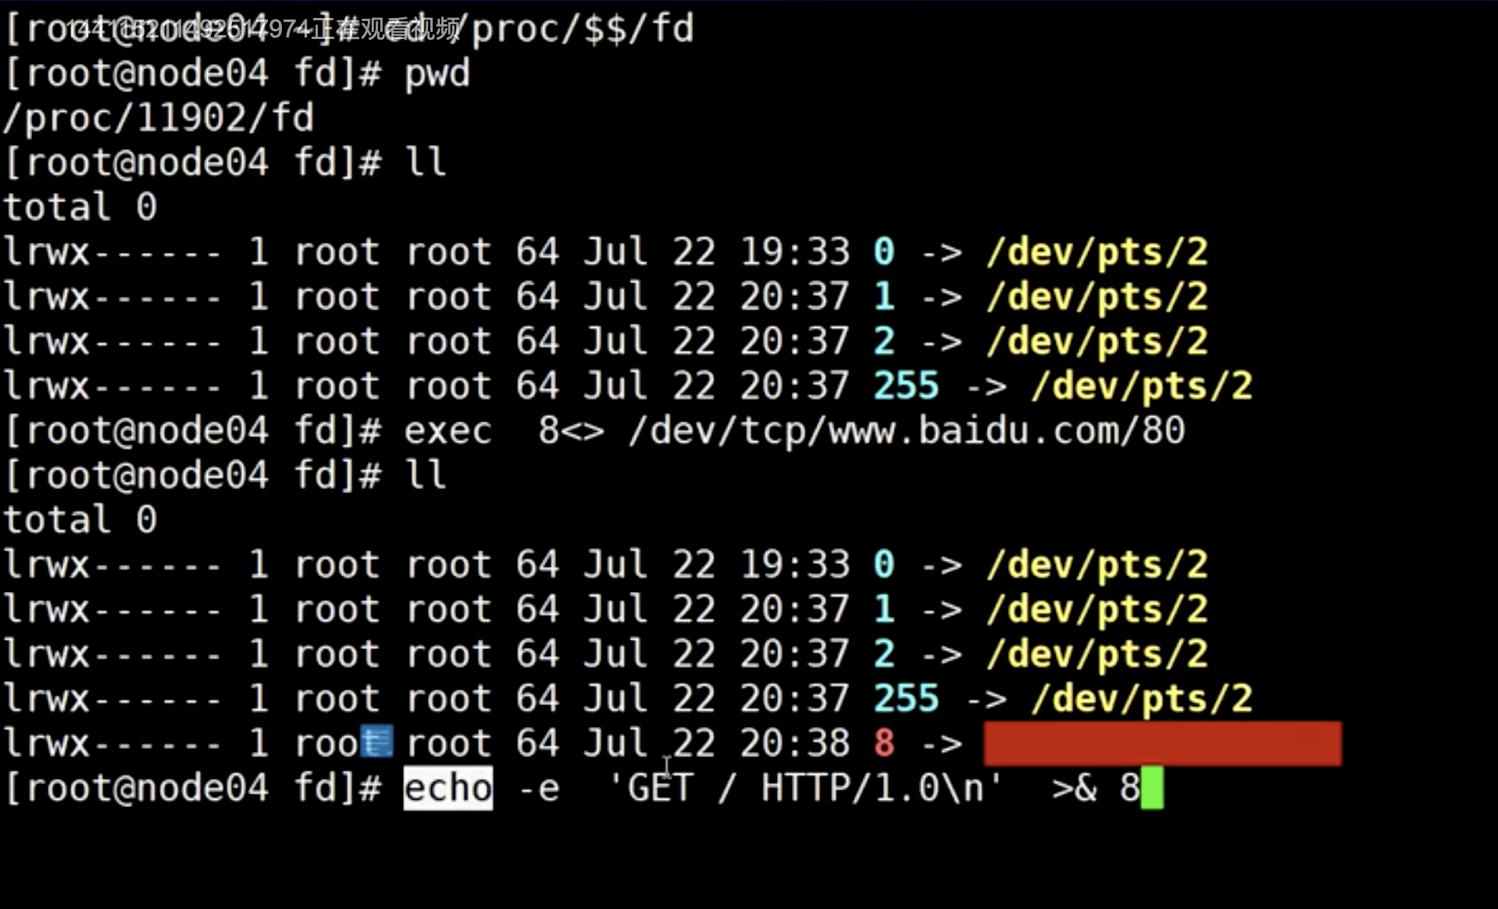
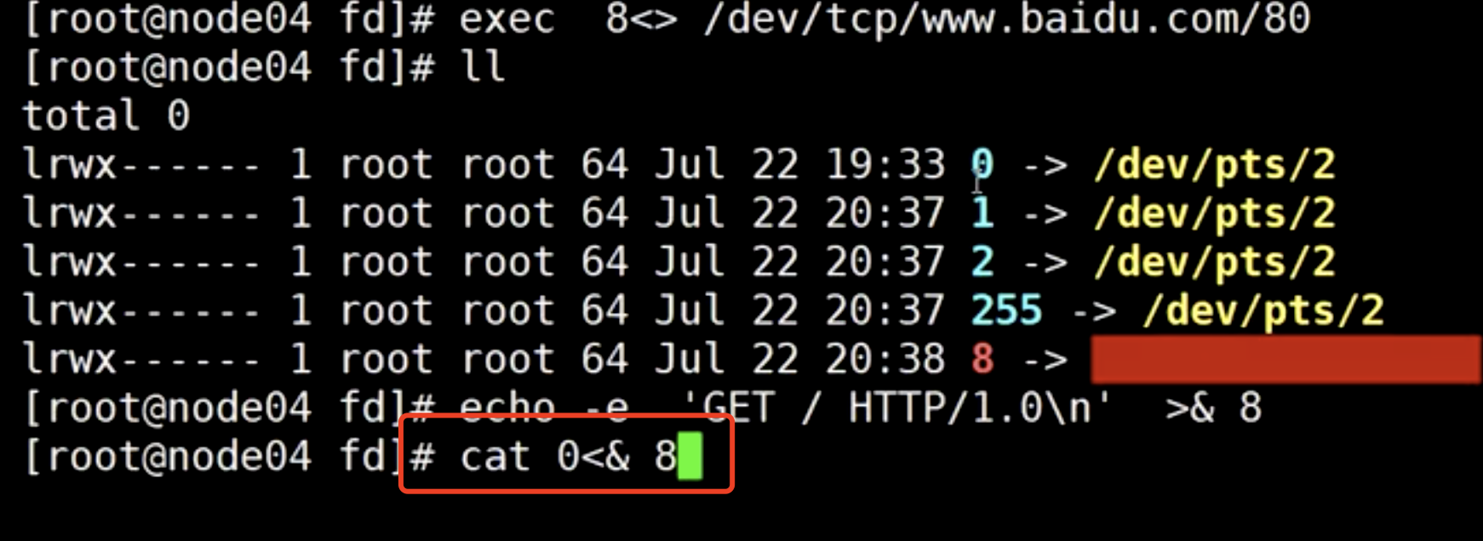
24 高并发负载均衡：网络协议原理
2020.09. 21
24: 17min 正式开始：循循善诱开场->28min - >42min: 进入正题 ->原理开场：55min

Slide 2
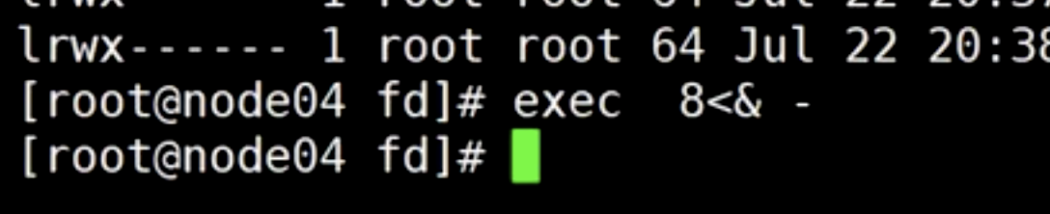
no
2020.09. 22
24
三次握手/四次分手
108min 查看网卡的配置
Route –n
Arp –a
数据包通过mac地址找到吓一跳，通过ip找到目标机器，通过端口号，找到对应的进程（tcp/ip协议）
关闭文件描述符

Slide 3
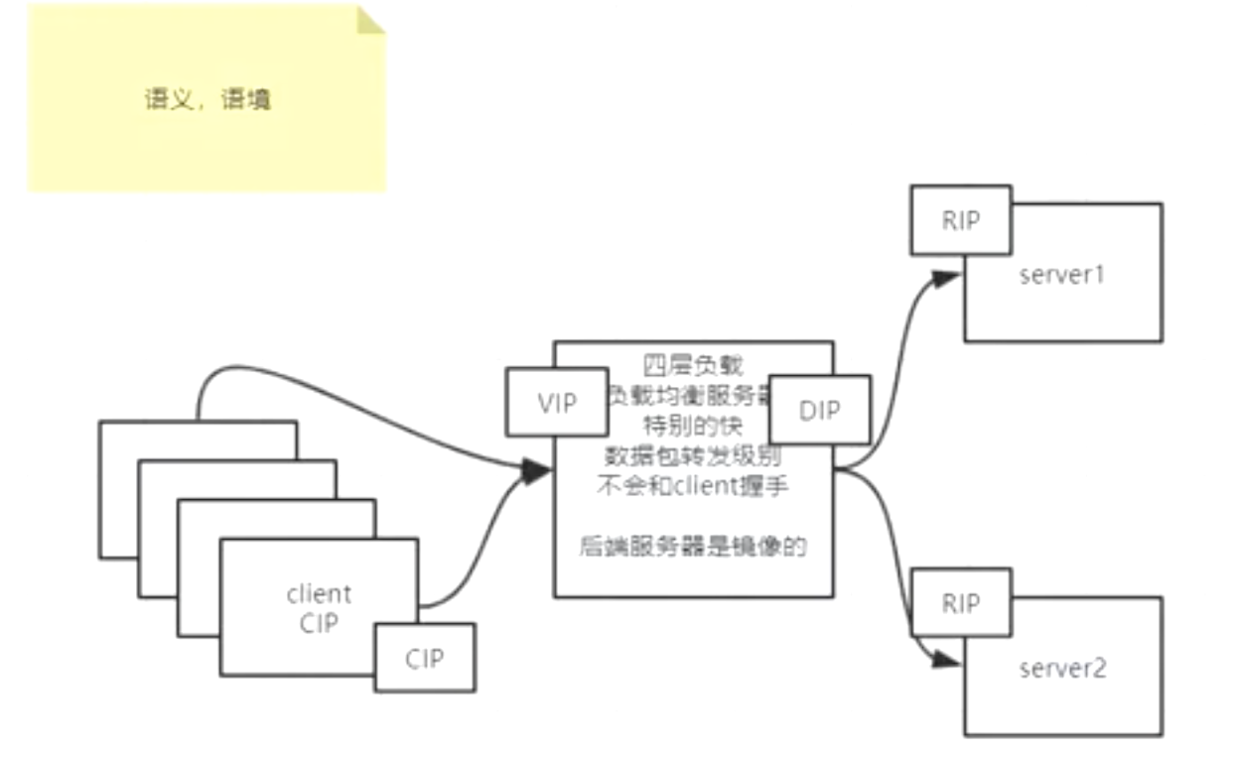
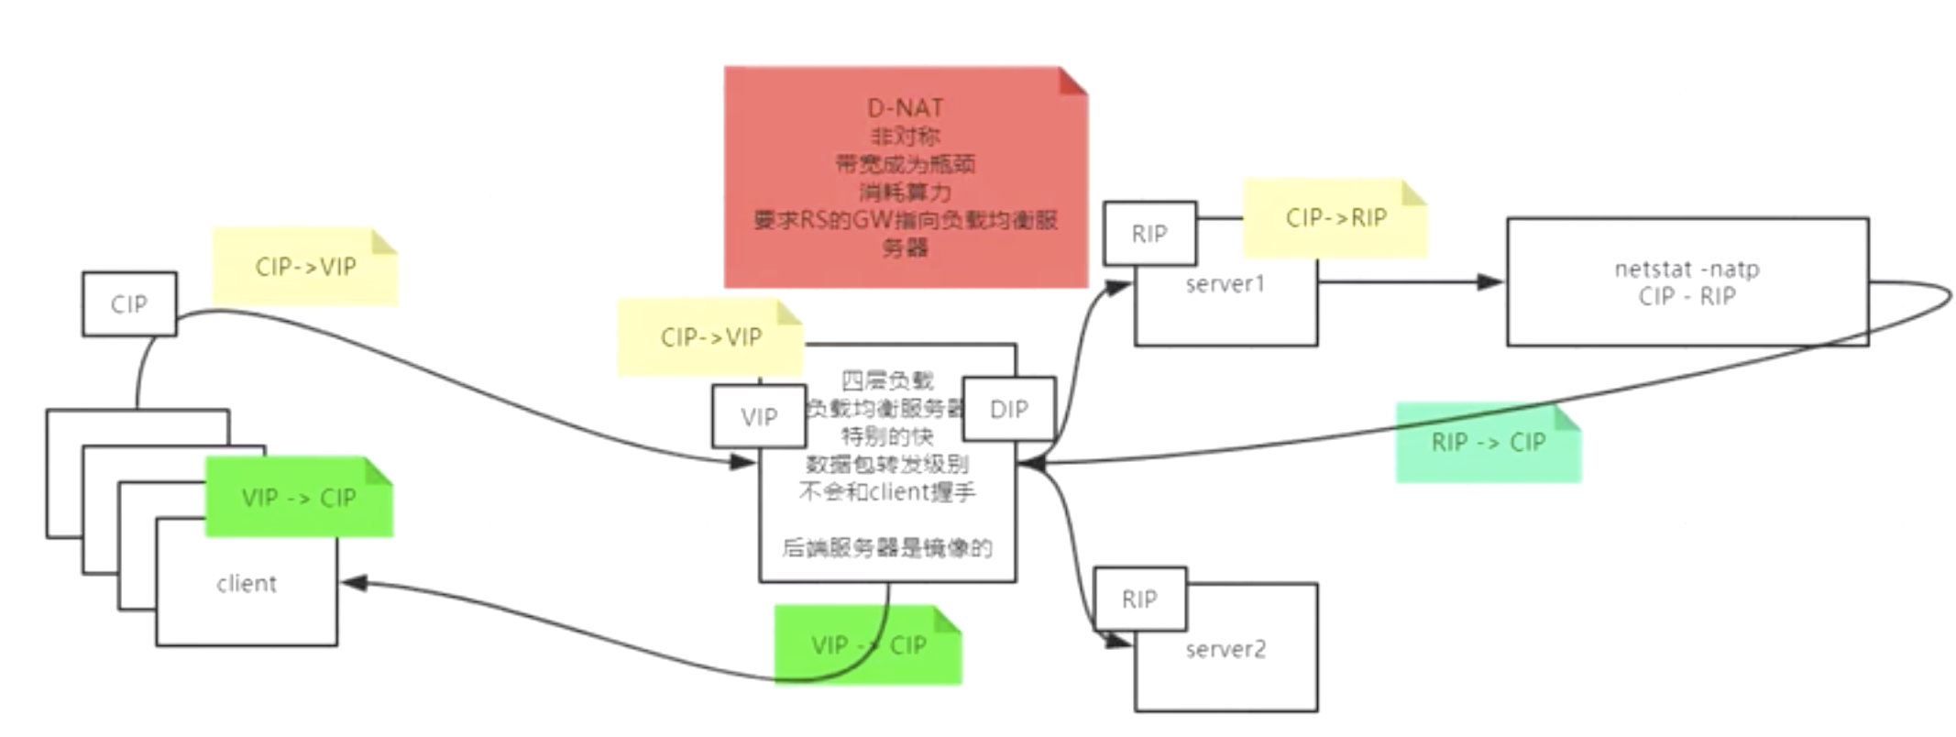
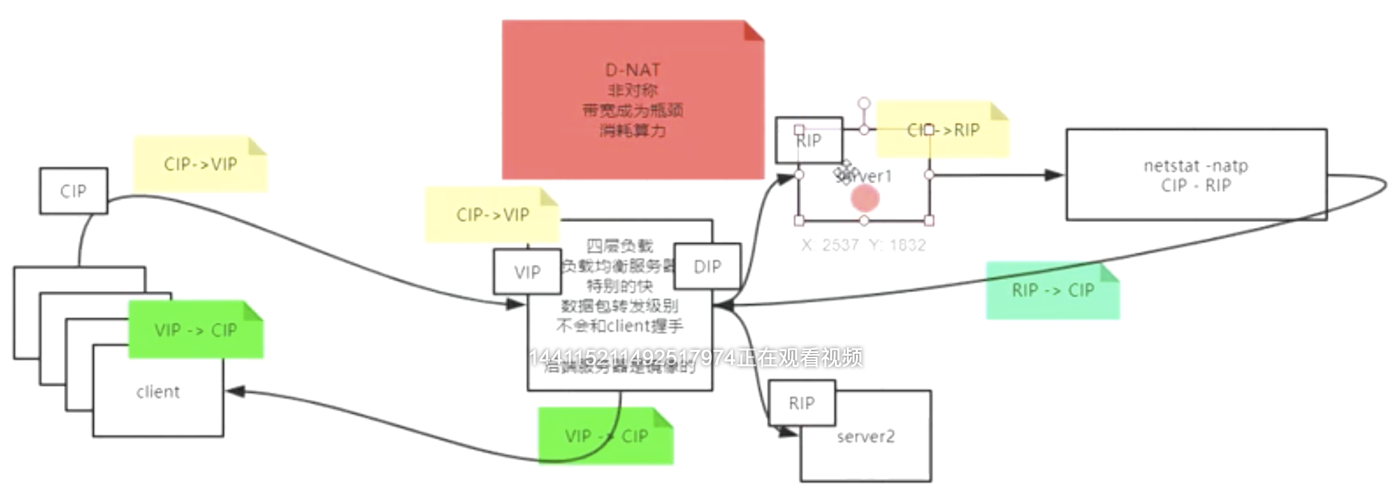
no
2020.09. 22
25
基于三层实现
开始： 10min

Slide 4
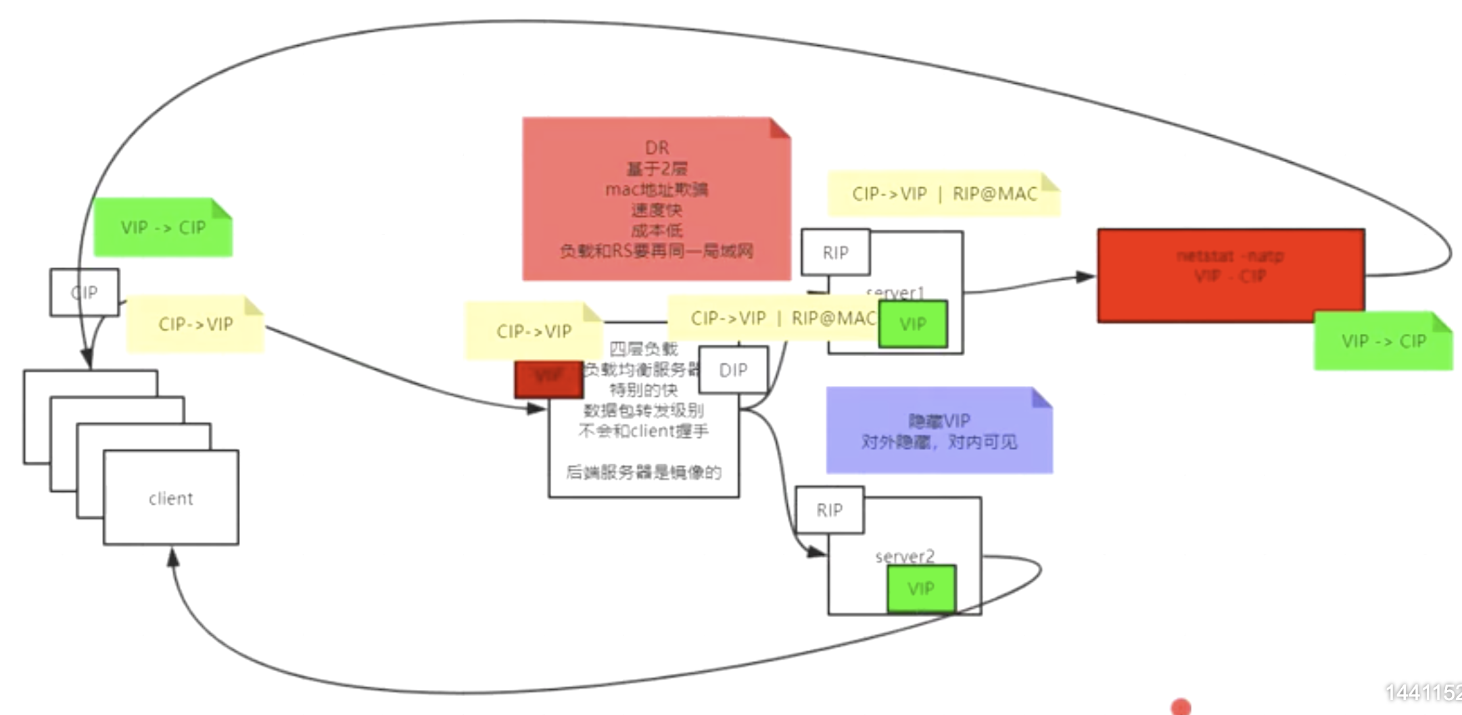
no
2020.09.23
基于二层（链路层），性能更好，比nat模式

Slide 5
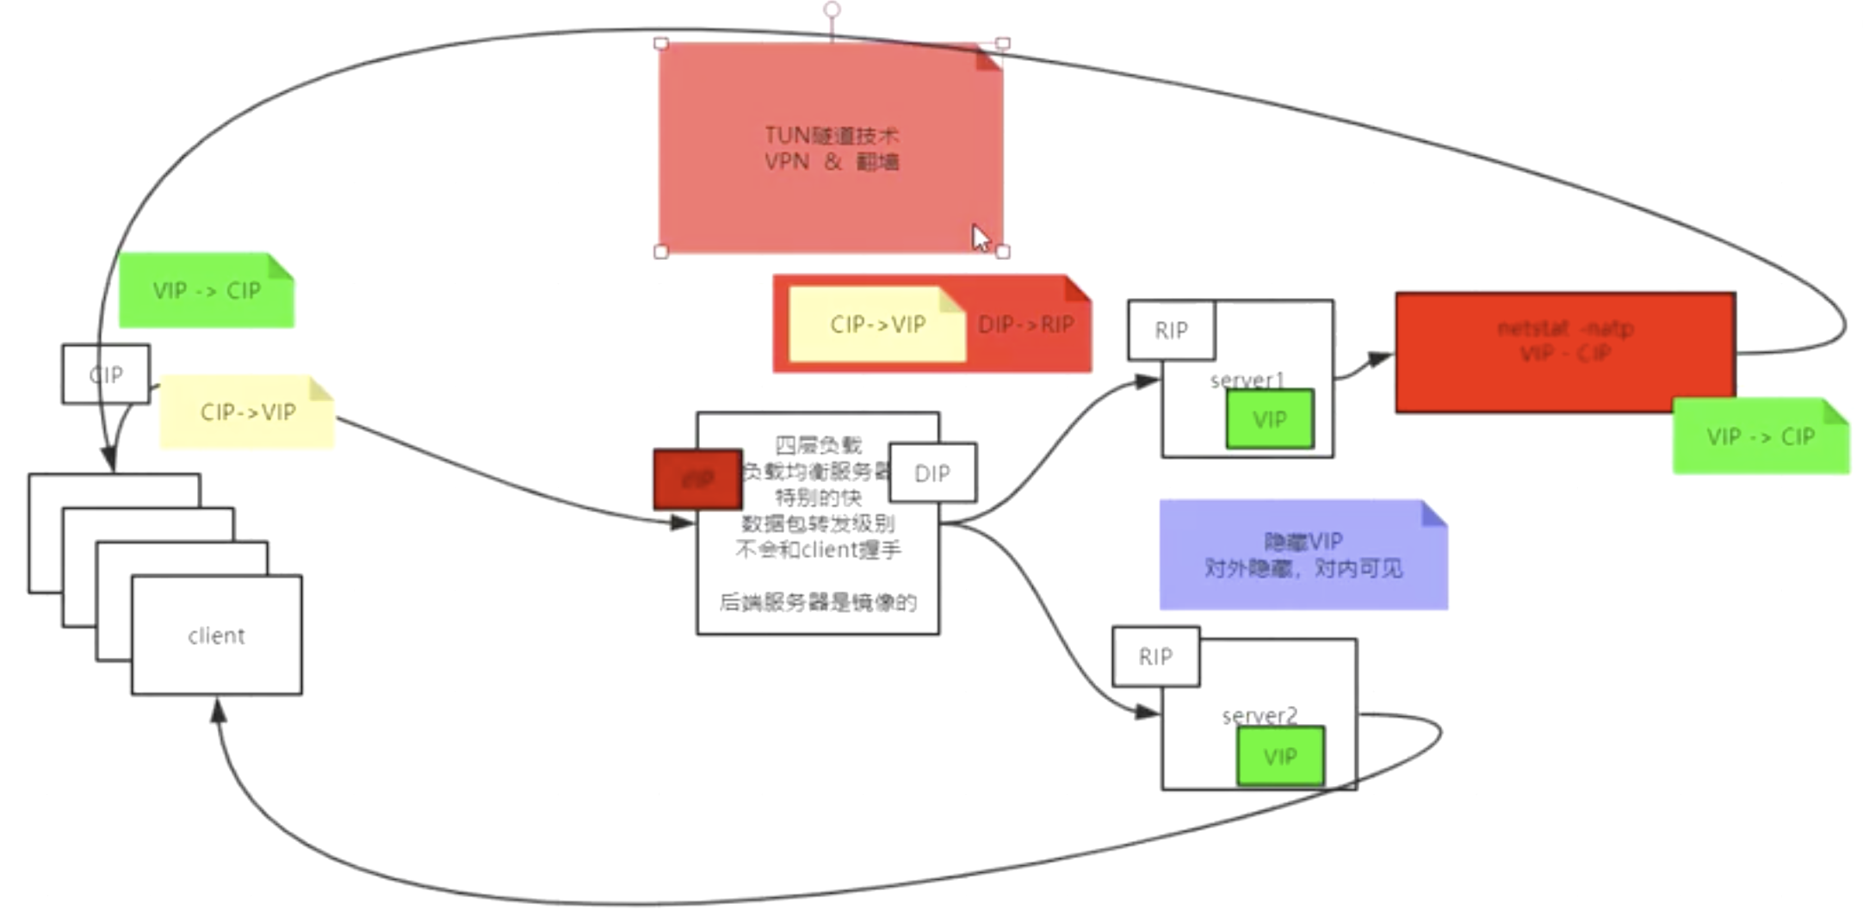
io
23
09
2020

Slide 6
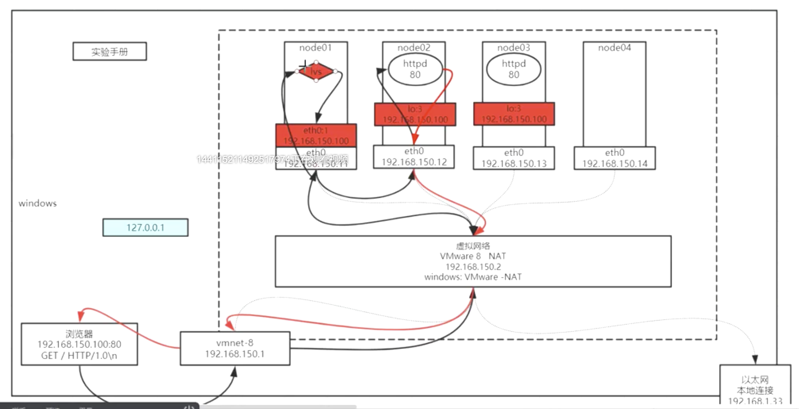
io
24
09
J1-26
2020

Slide 7
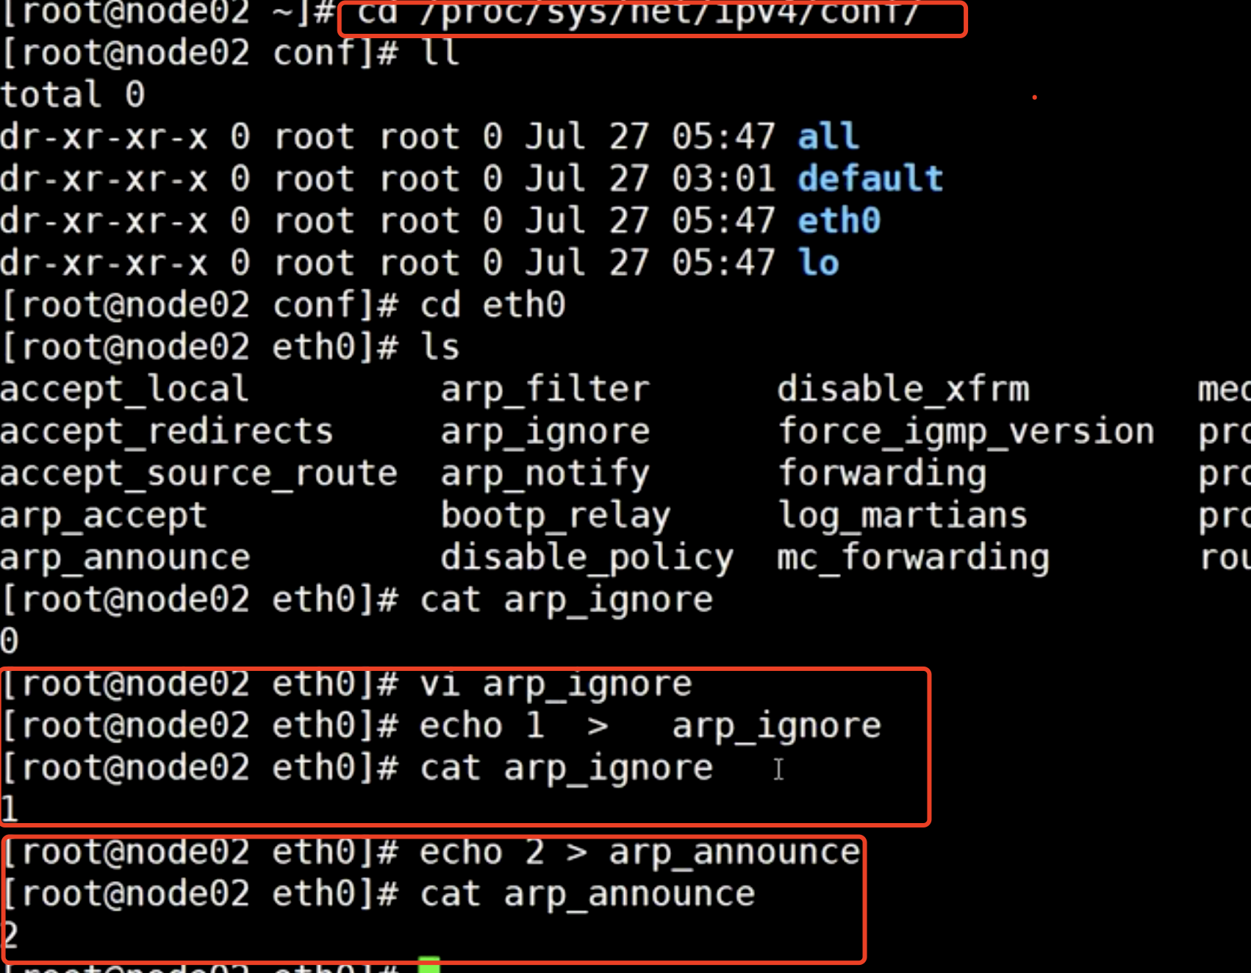
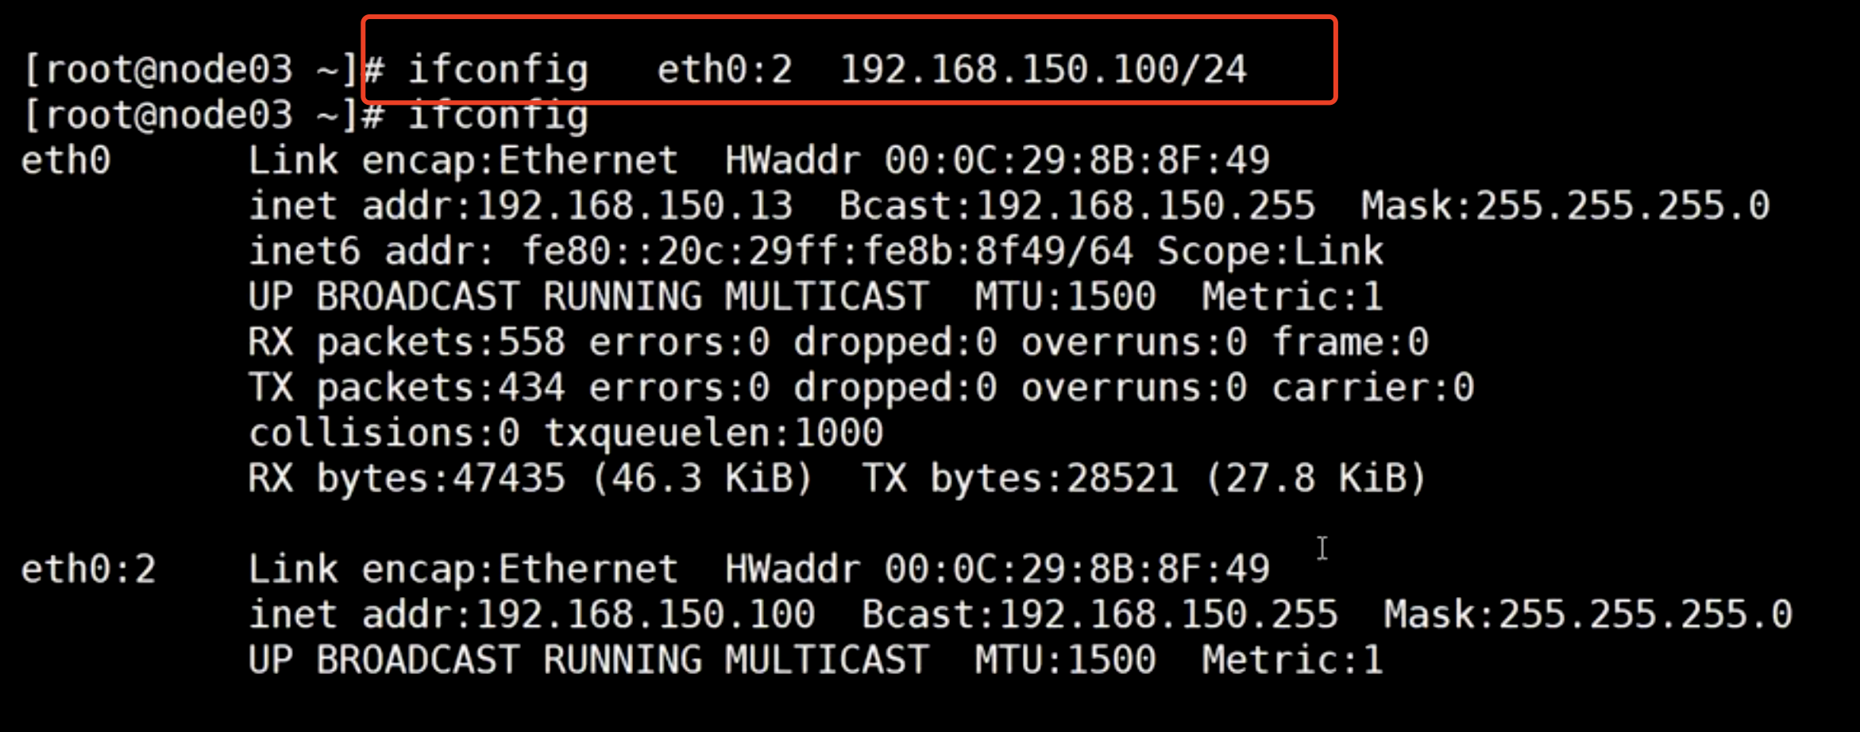
io
24
09
2020

Slide 8
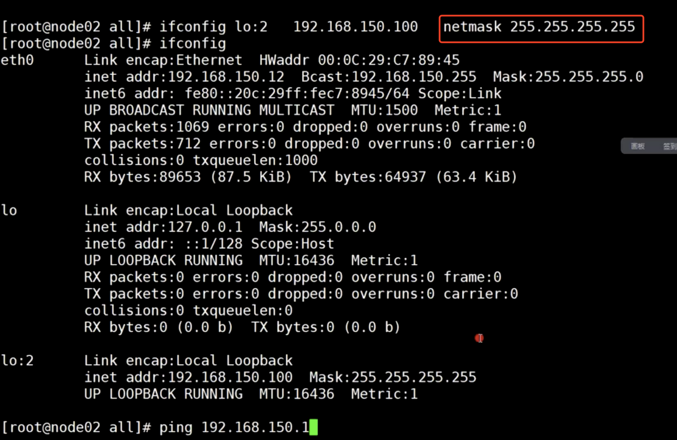
io
24
09
2020

Slide 9
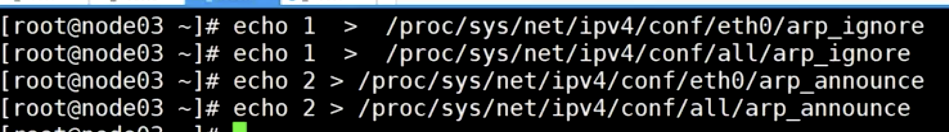
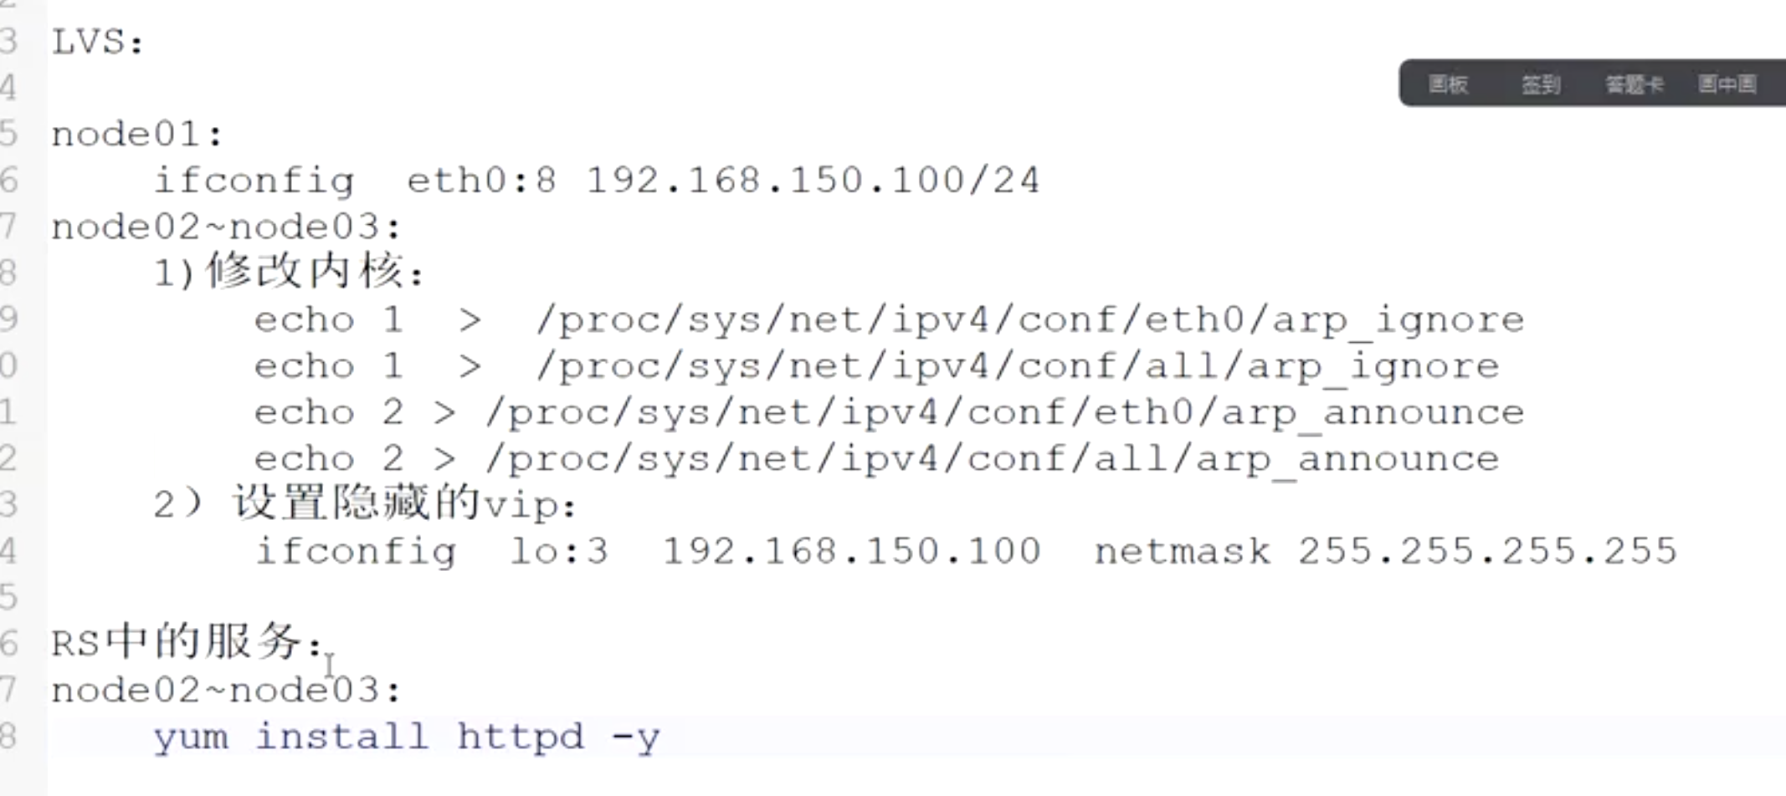
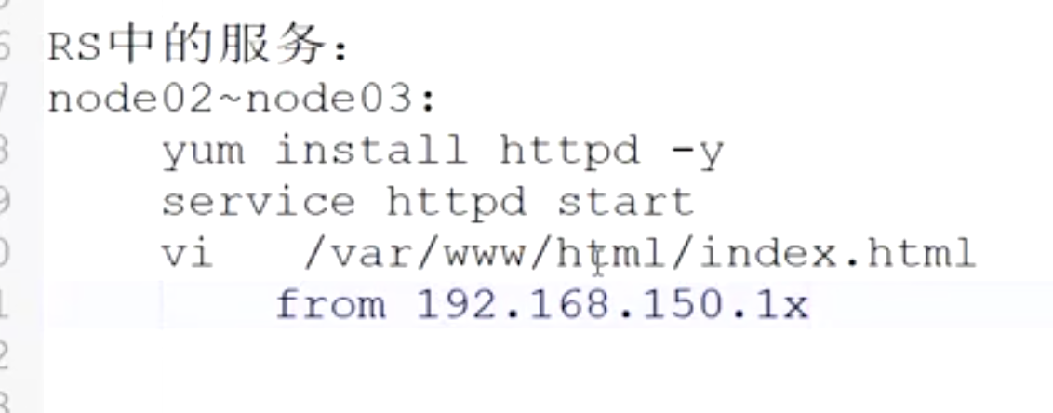
io
24
09
2020

Slide 10
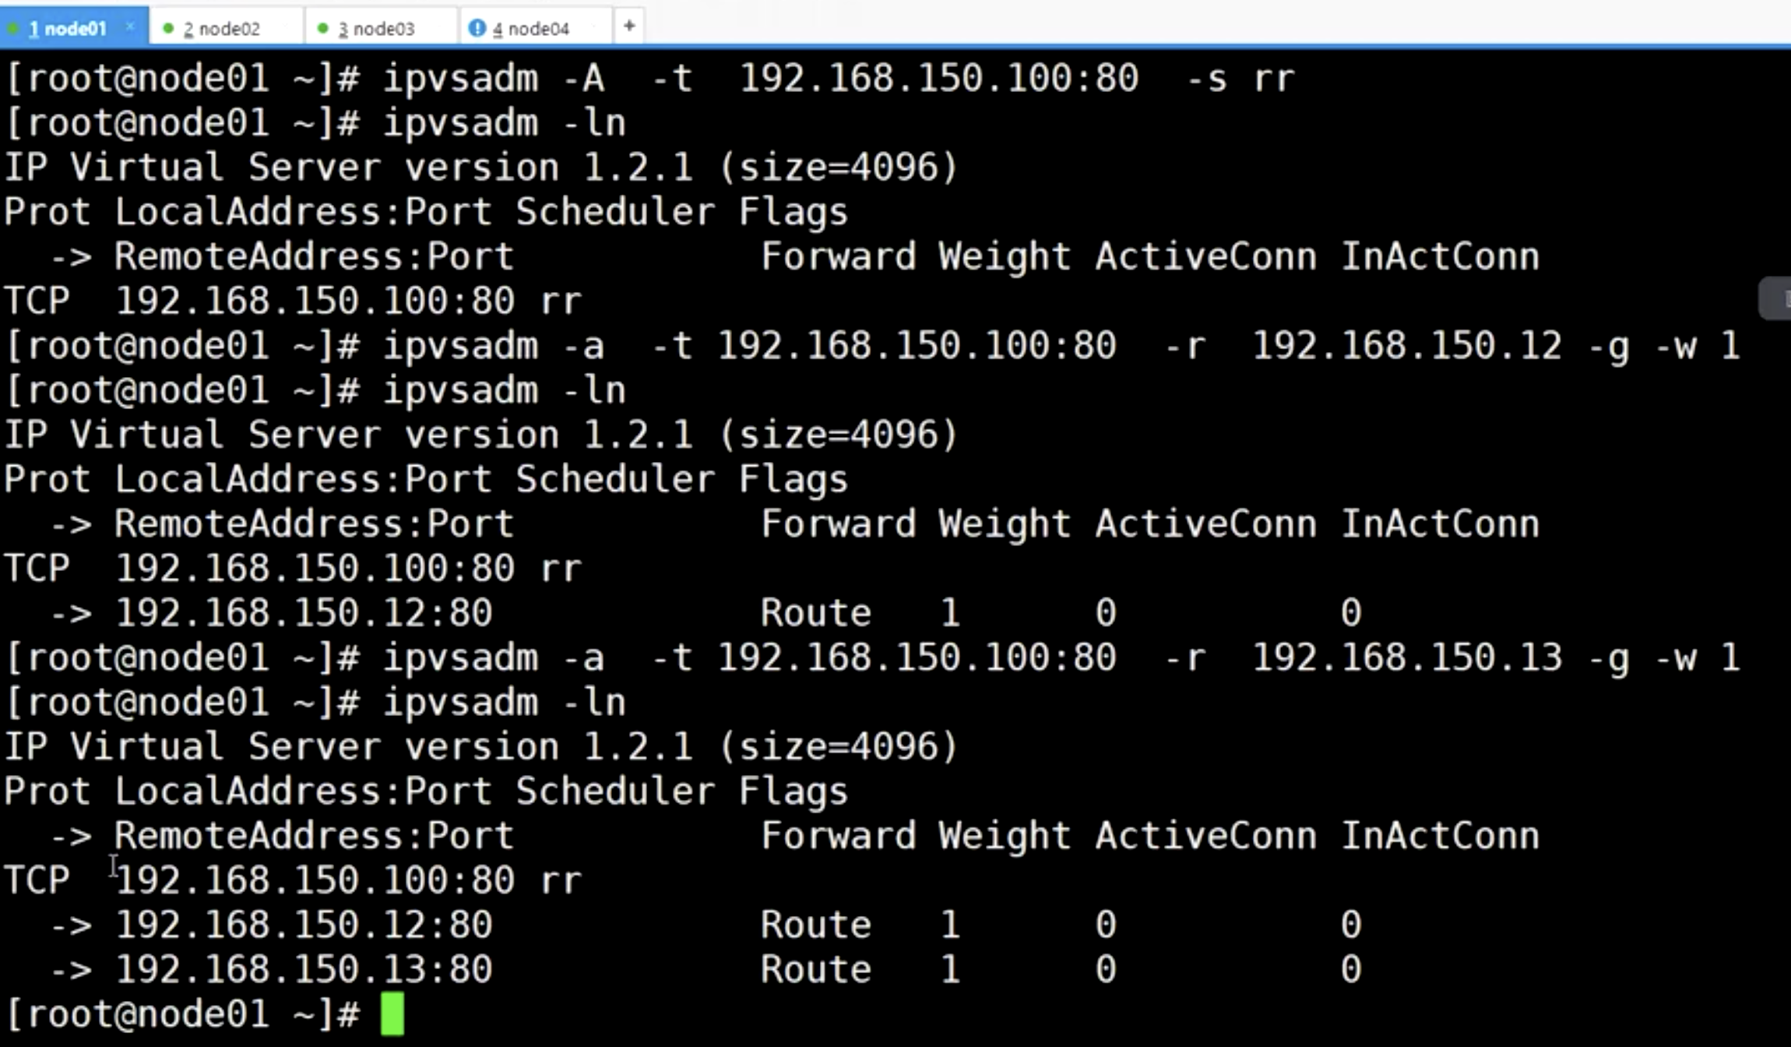
io
24
09
2020

Slide 11
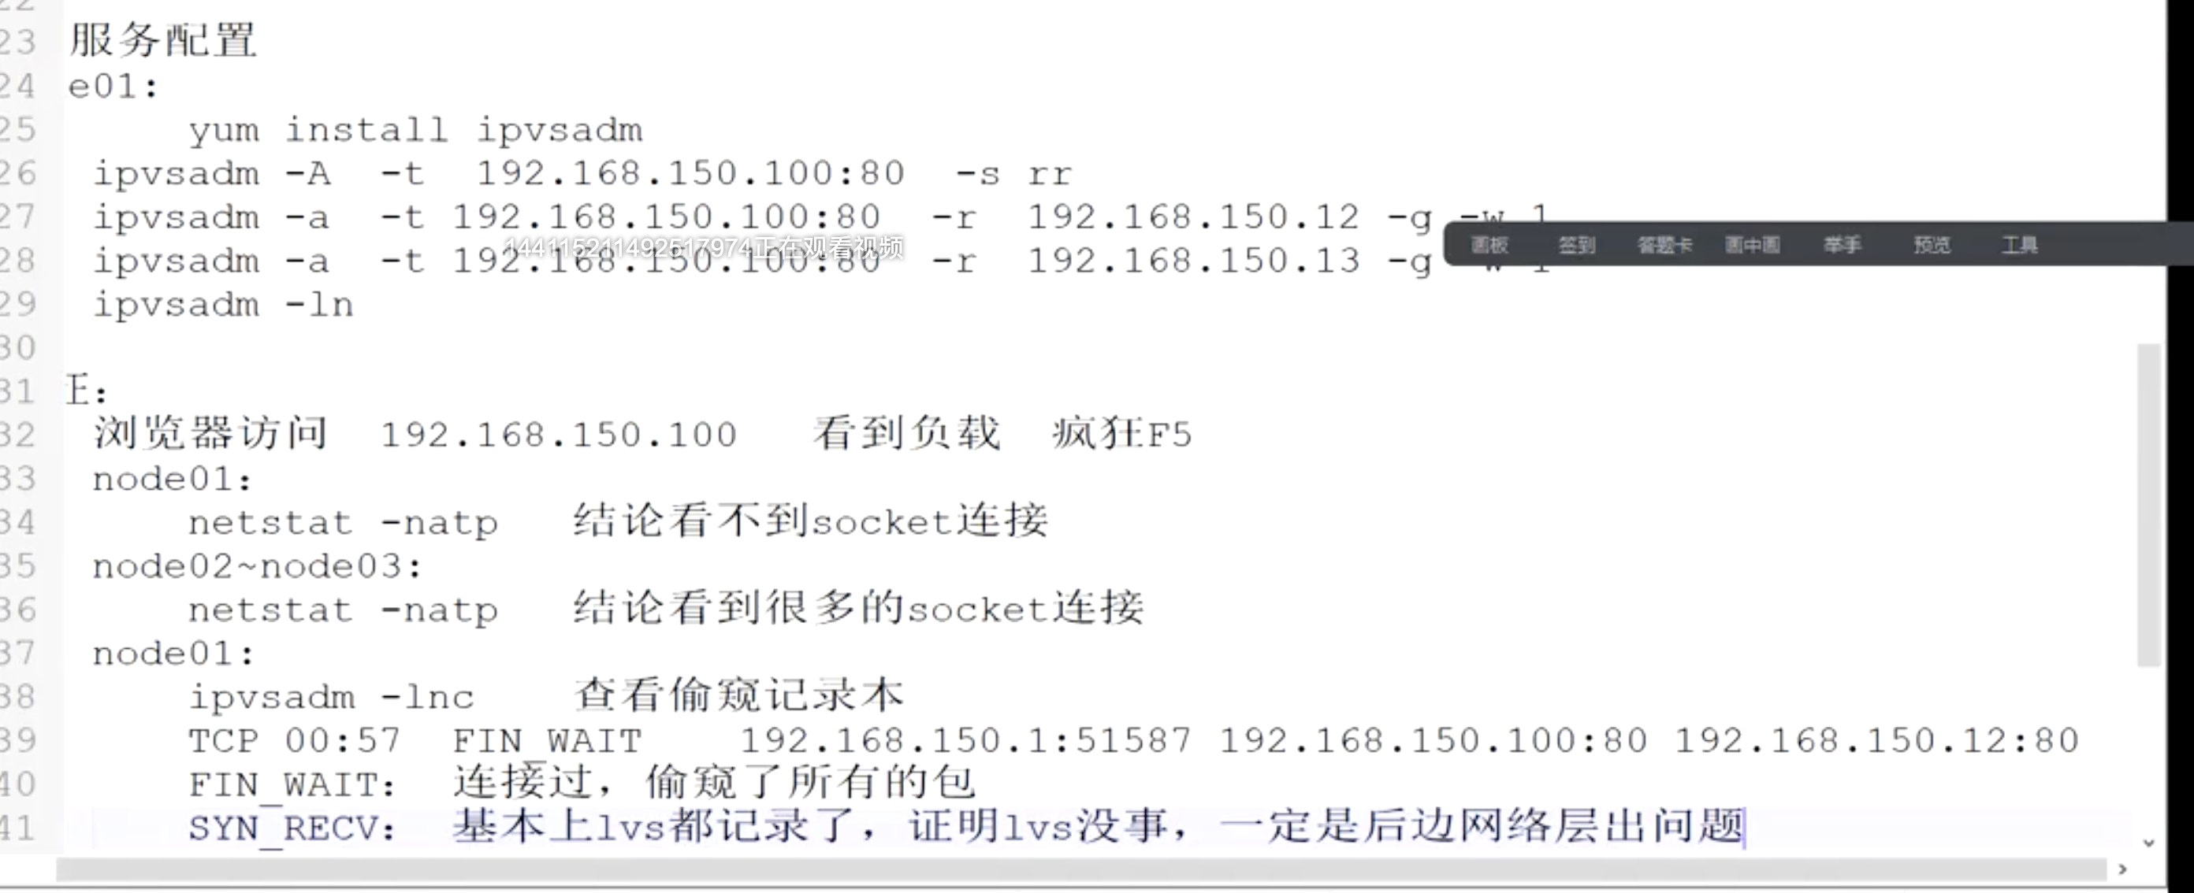
io
24
09
2020

Slide 12
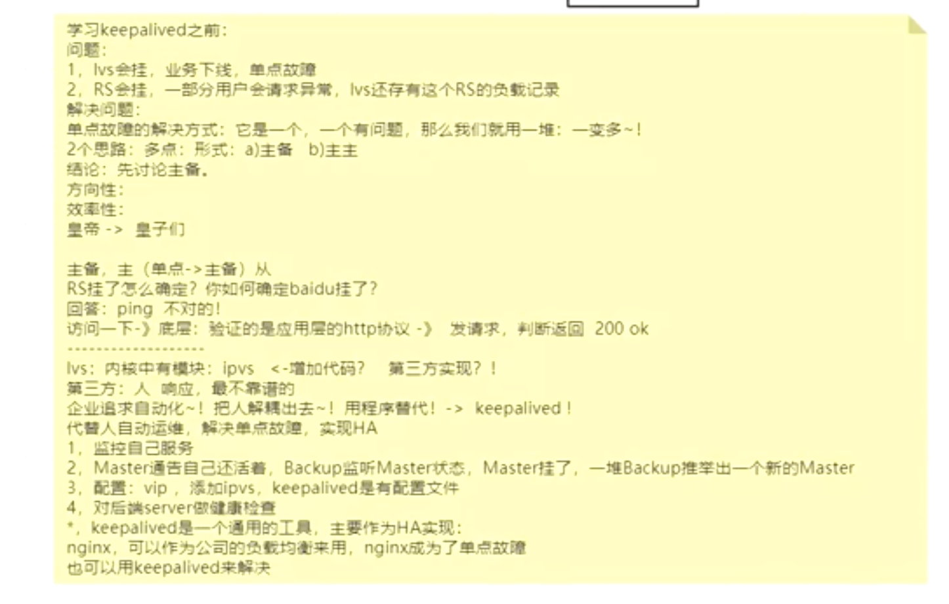
io
24
09
2020

Slide 13
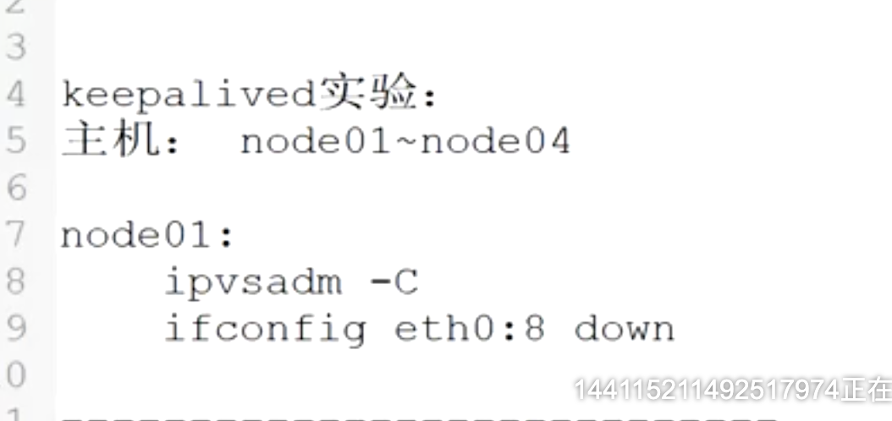
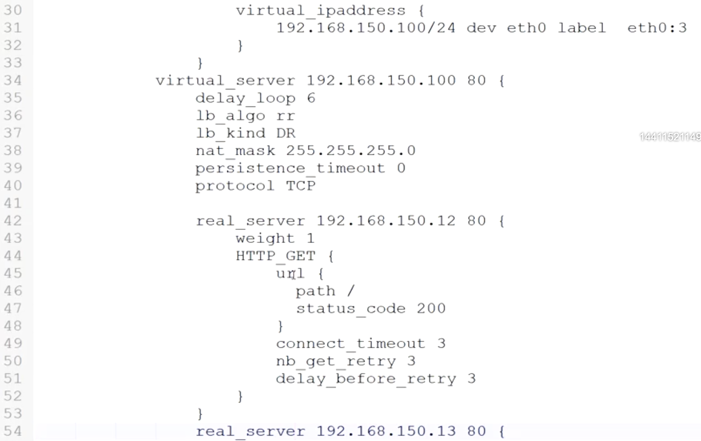
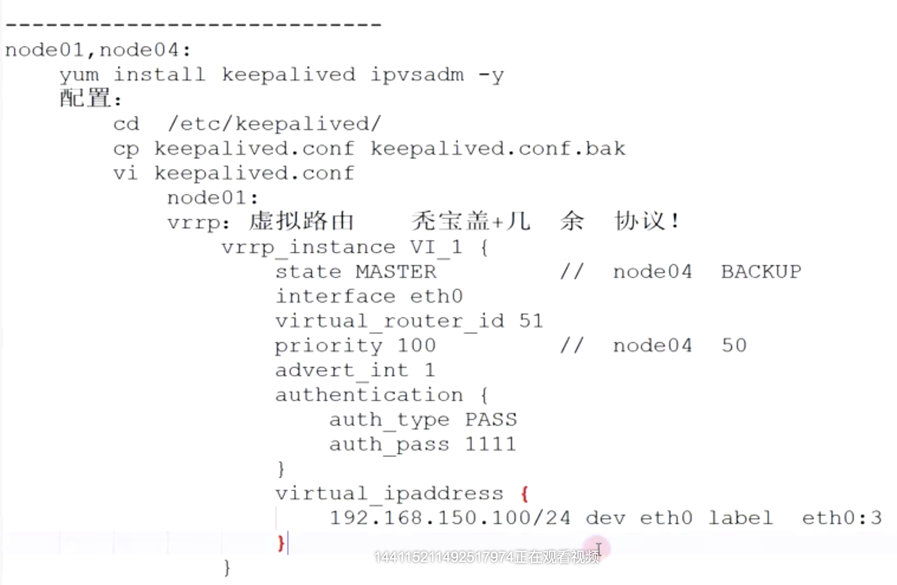
io
24
09
2020

Slide 14
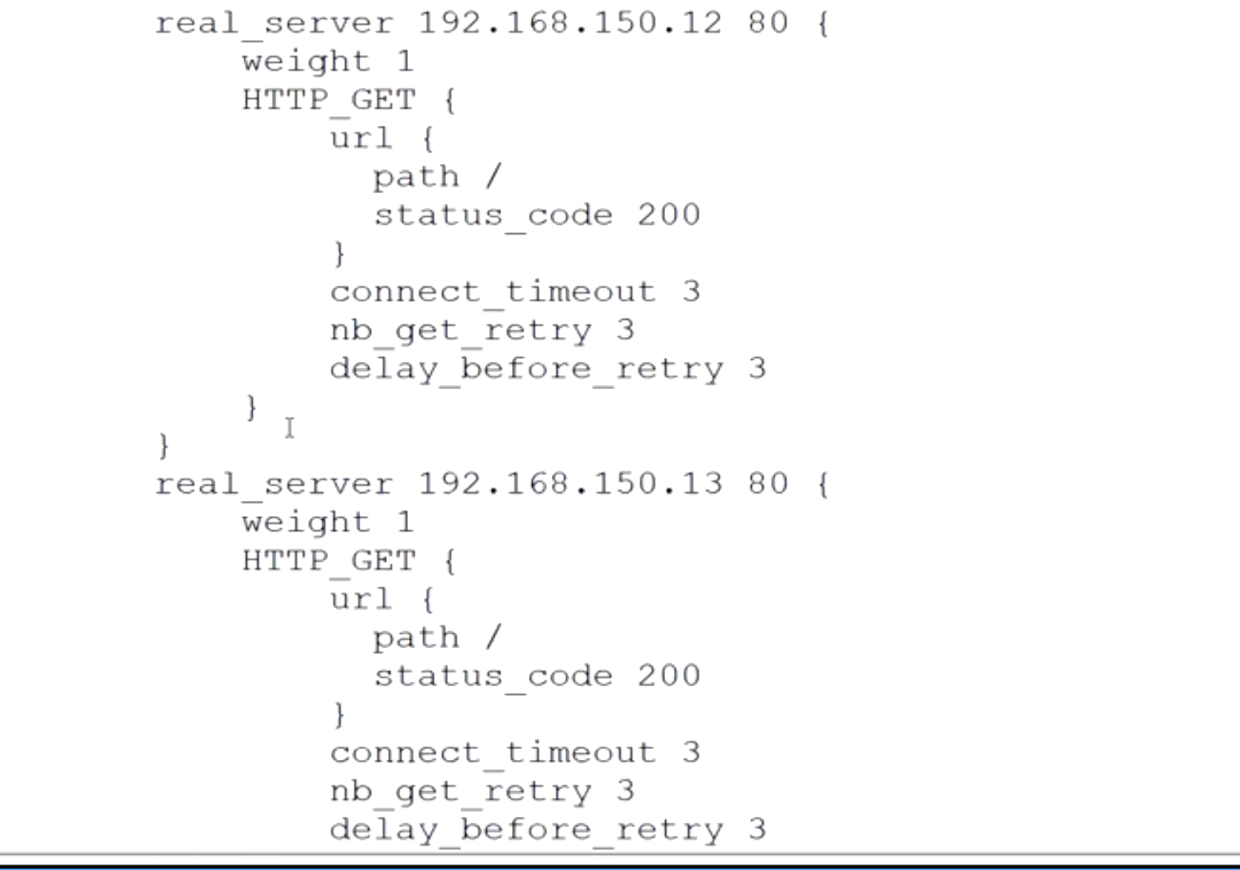
io
25
09
2020

Slide 15
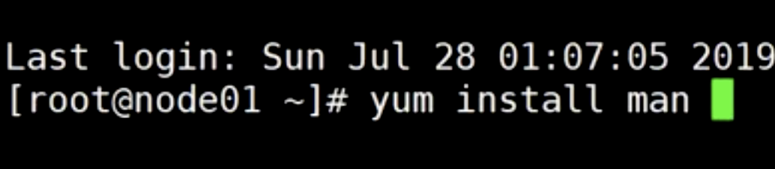
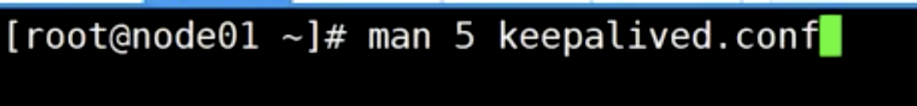
io
25
09
2020

Slide 16
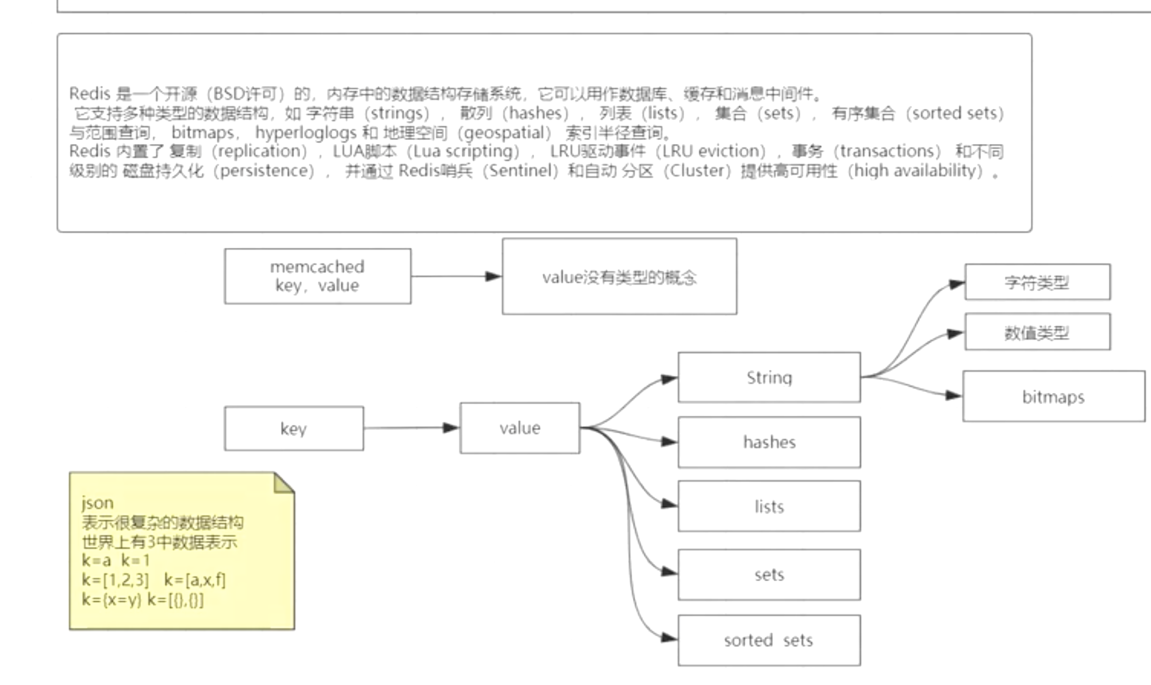
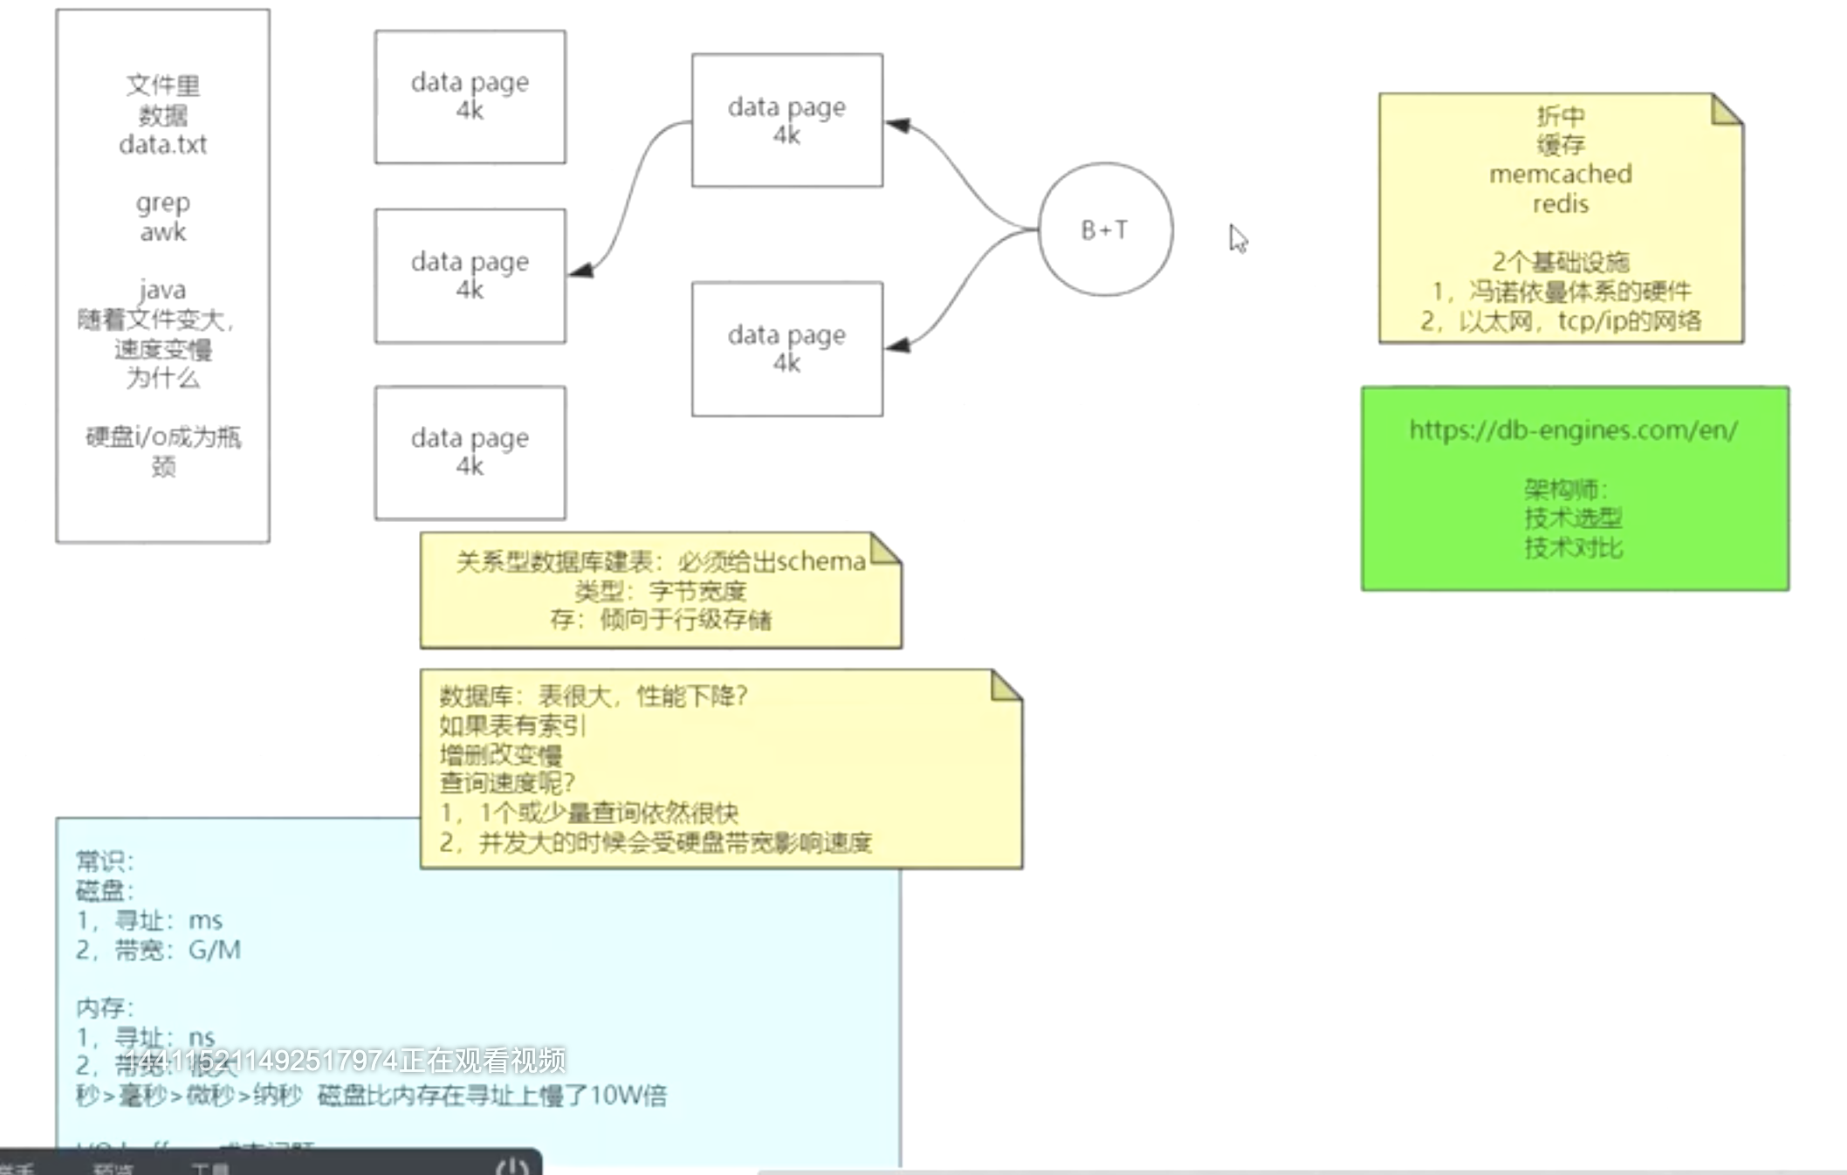
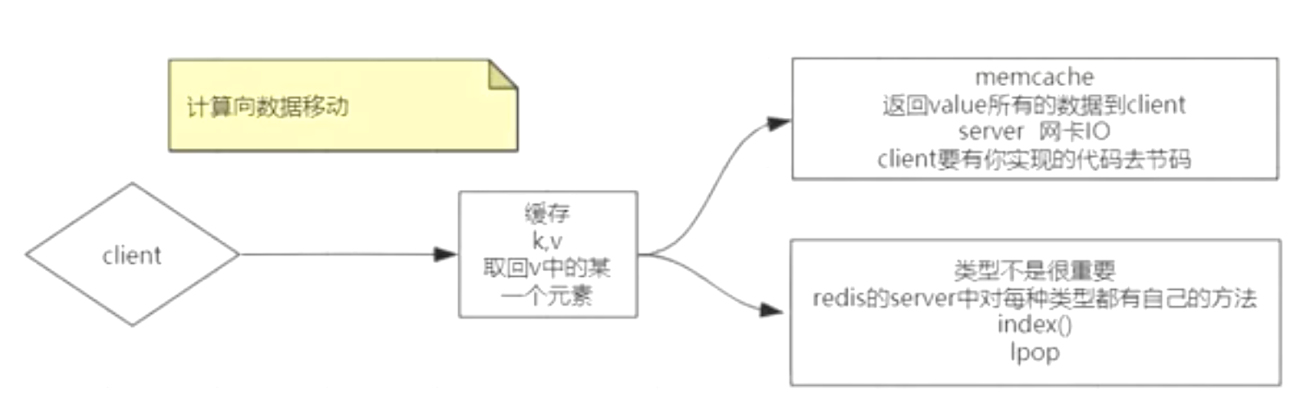
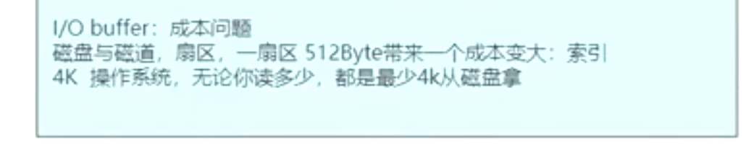
io
25
09
43：从基础IO切入（30min），引出redis
50min： redis vs memcahche 面试对比
2020

Slide 17
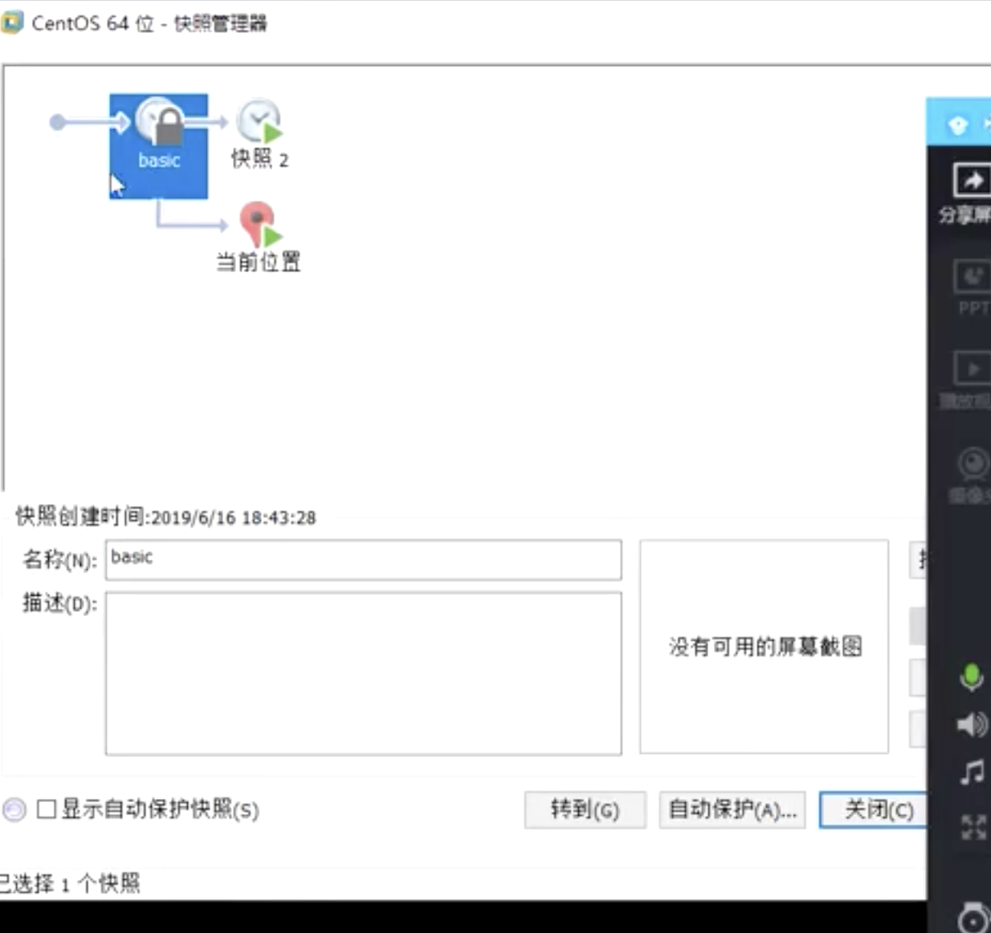
io
25
09
一个想法：算法统计指导程序读取
Yum install wget
2020

Slide 18
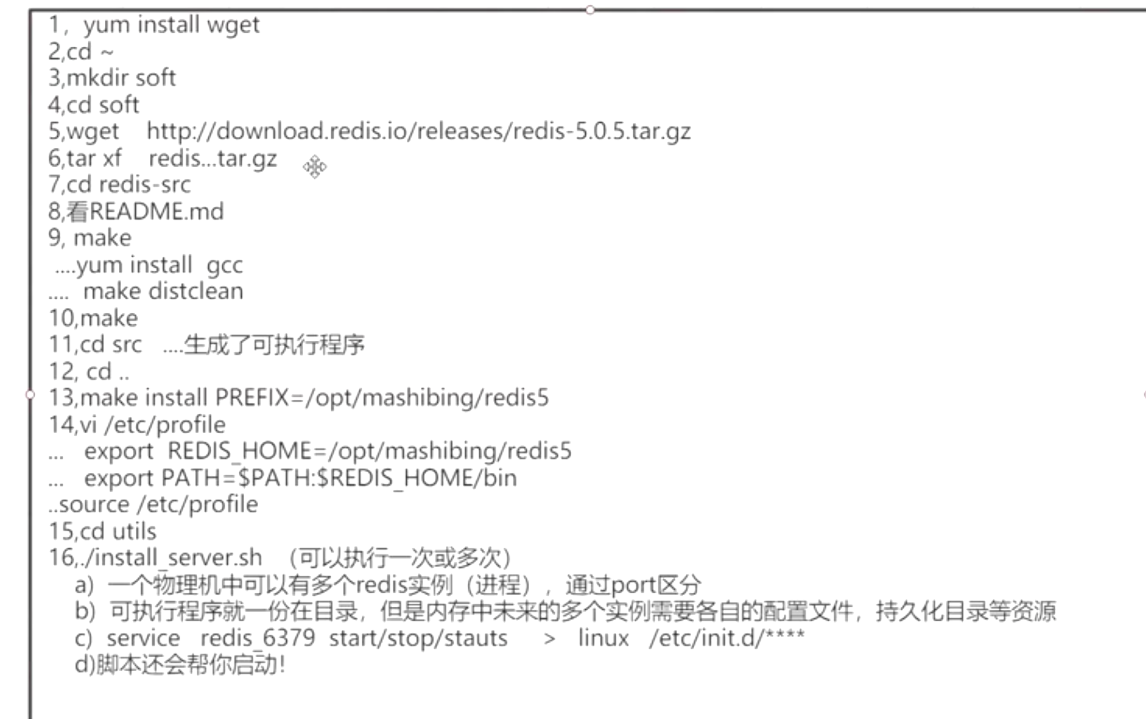
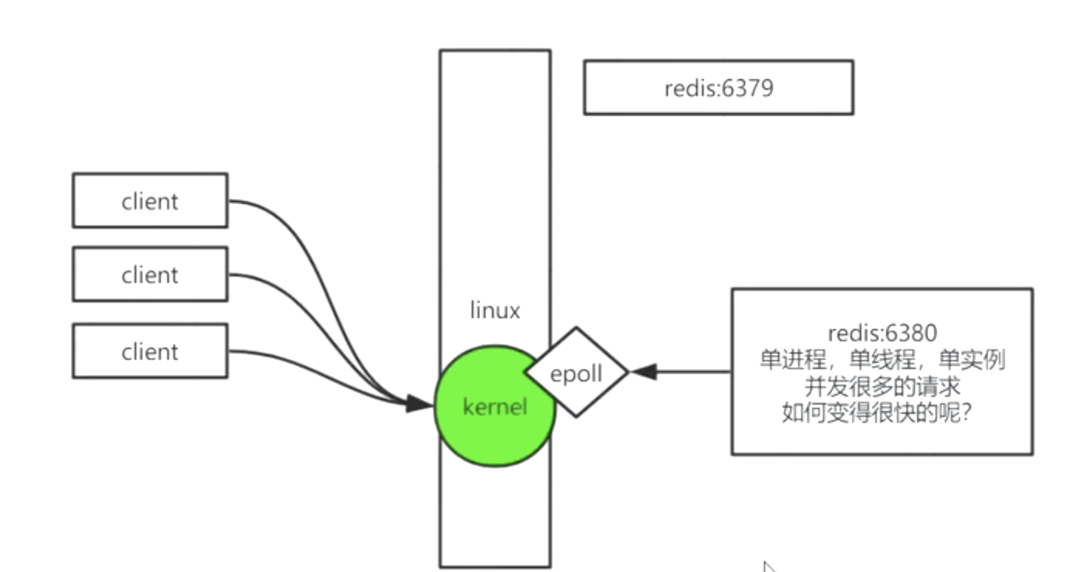
io
25
09
Redis 服务化 安装步骤
2020

Slide 19
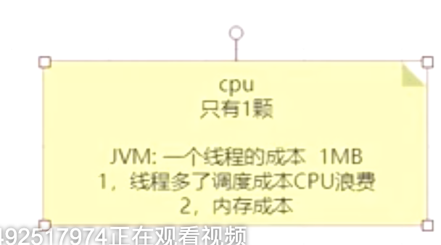
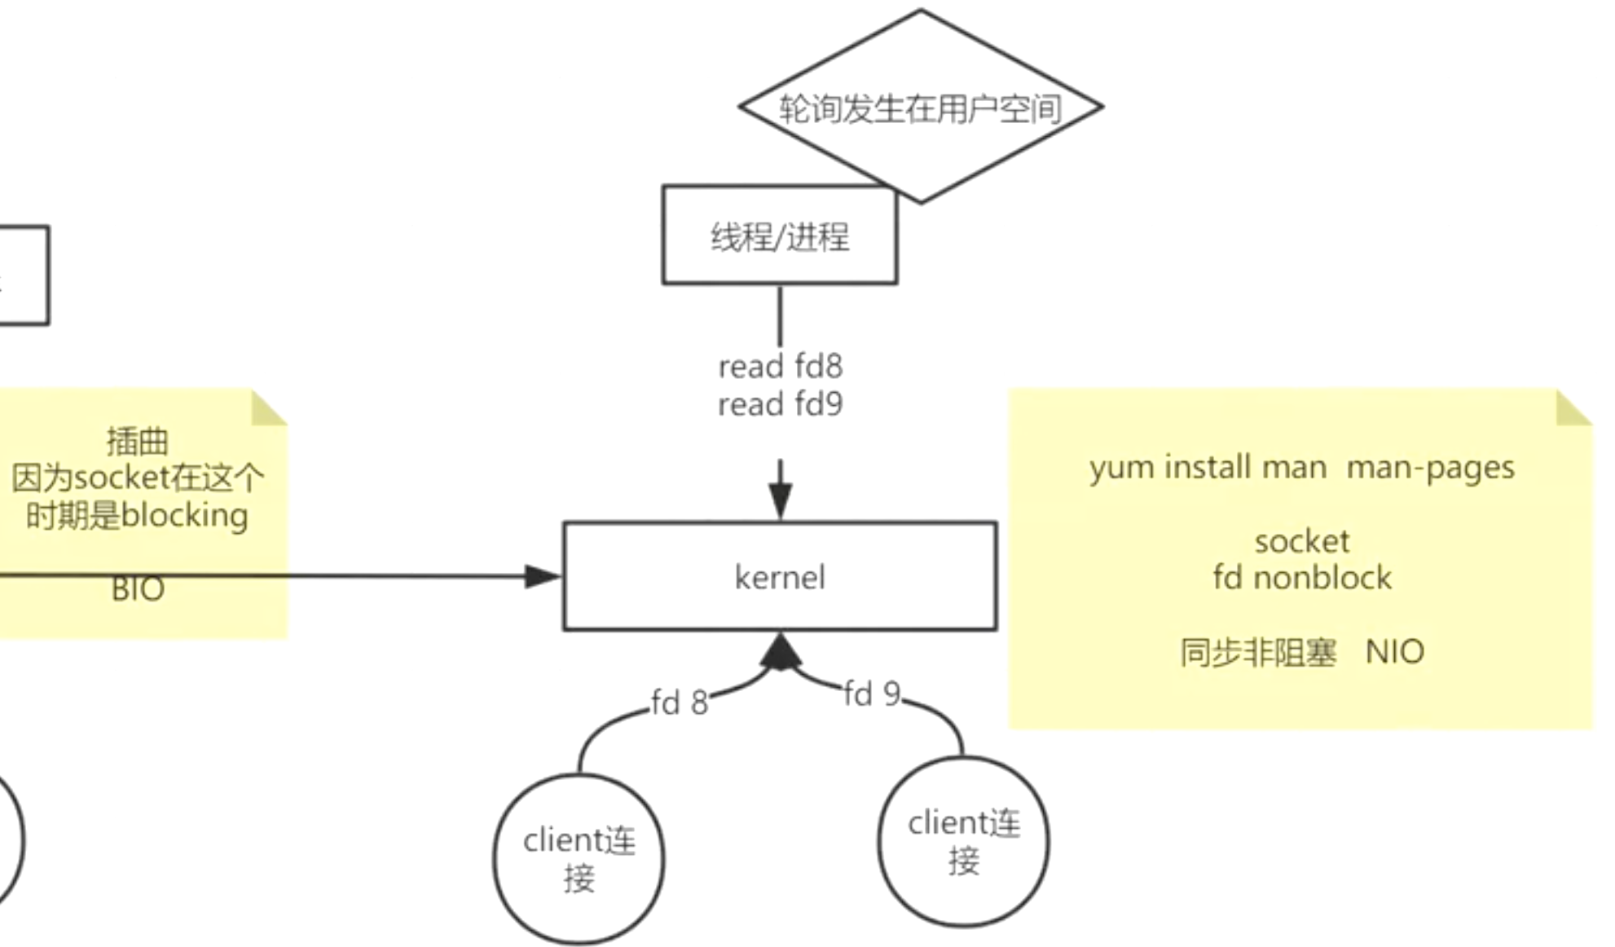
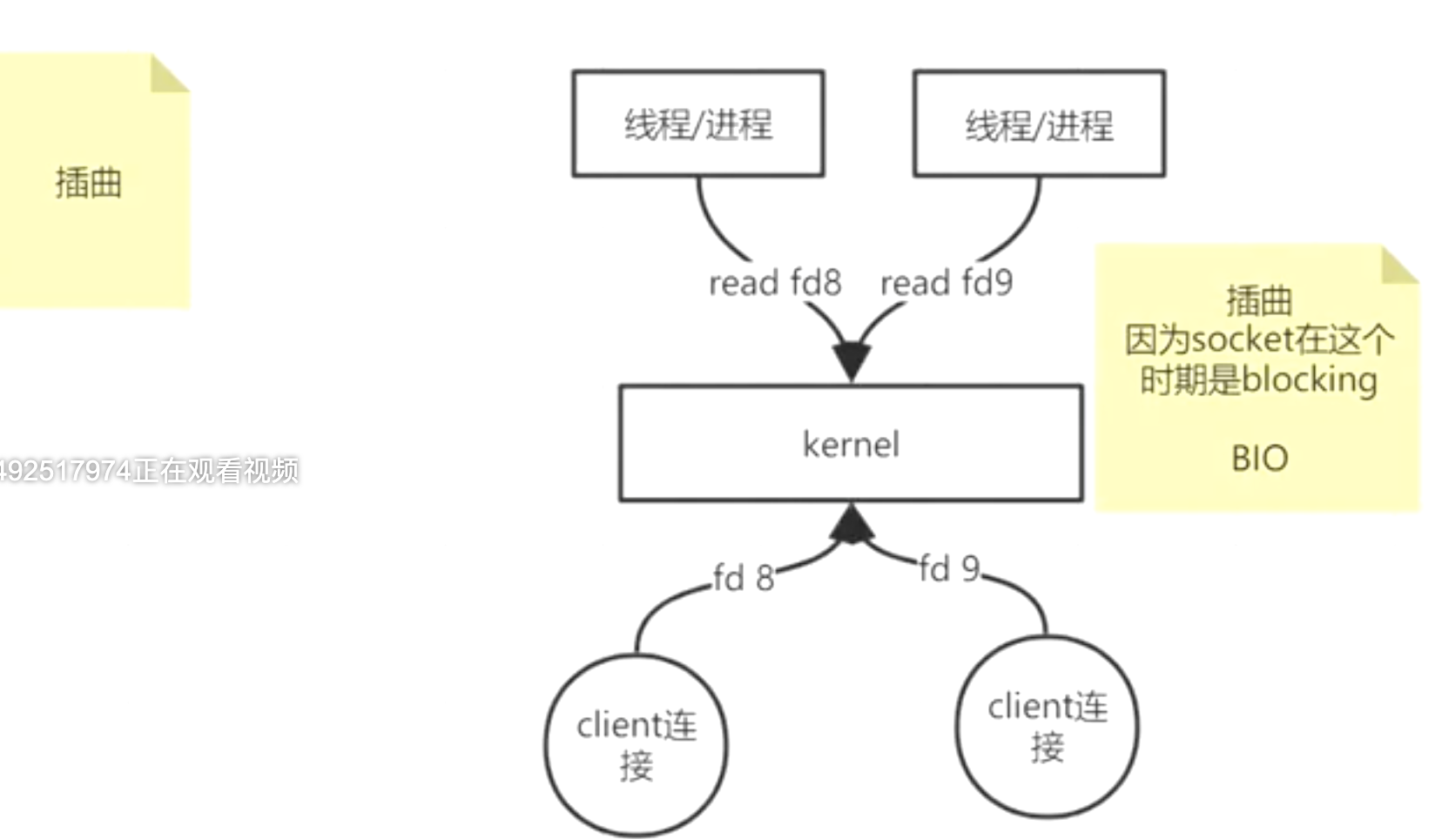
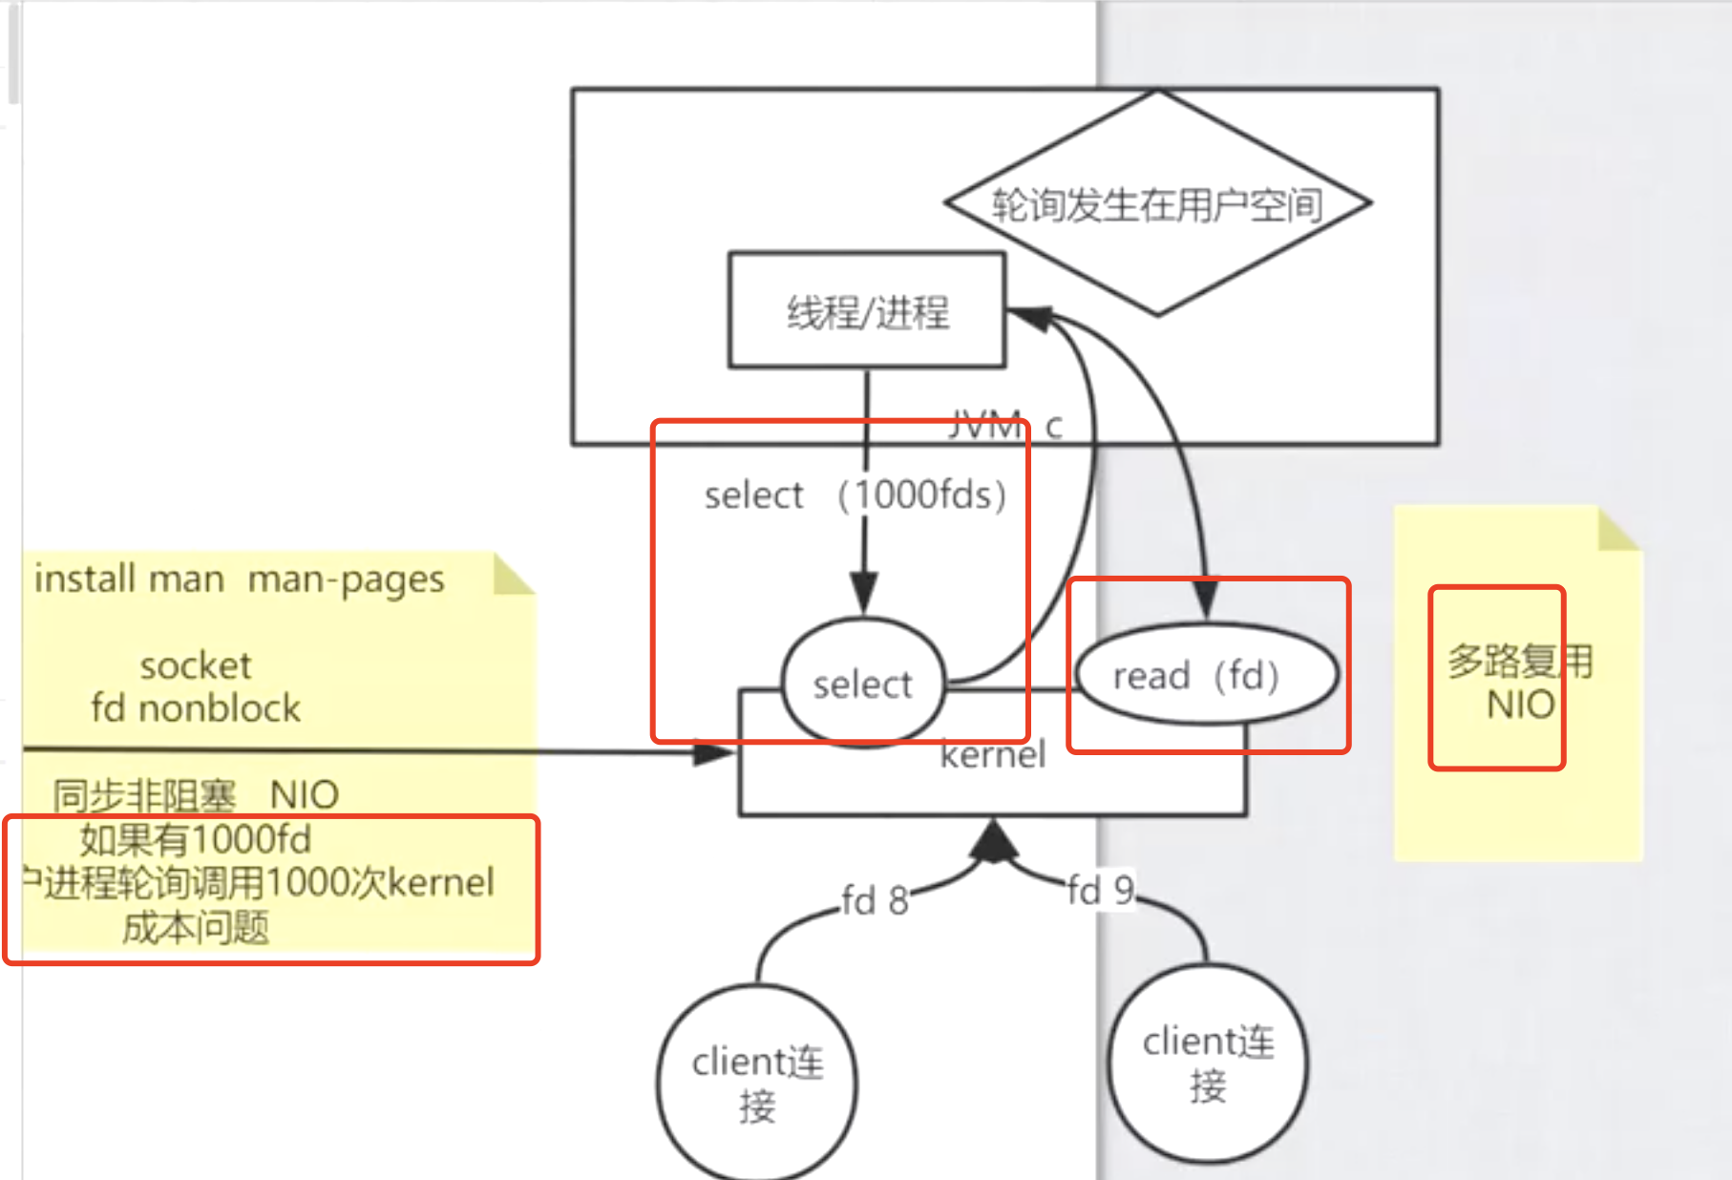
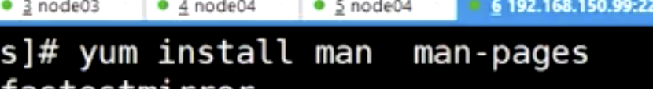
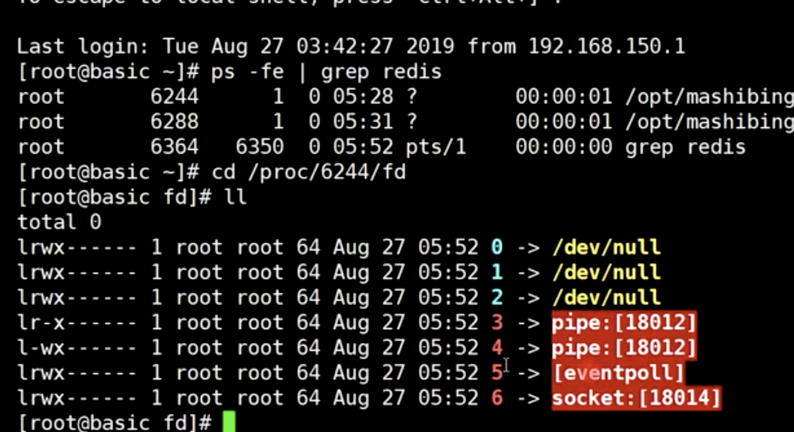
io
25
09
2020

Slide 20
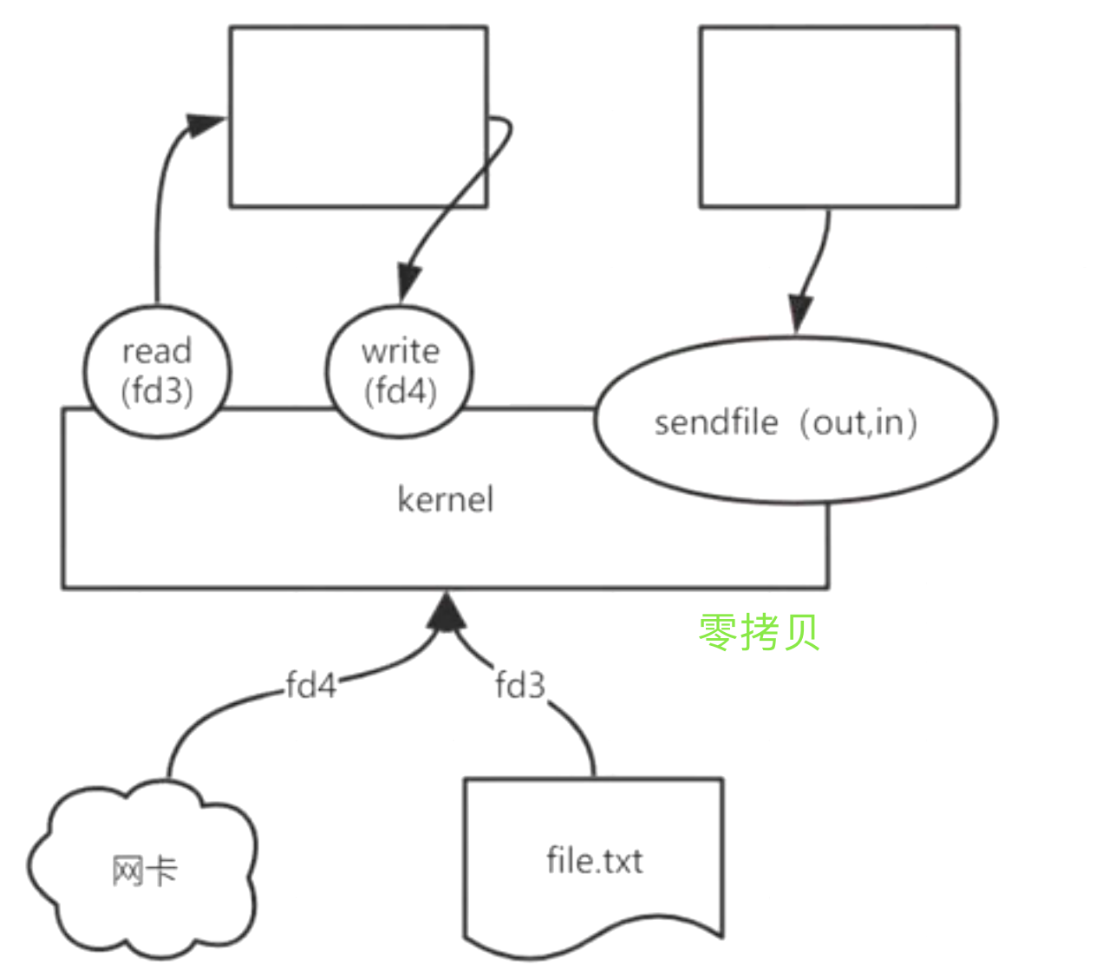
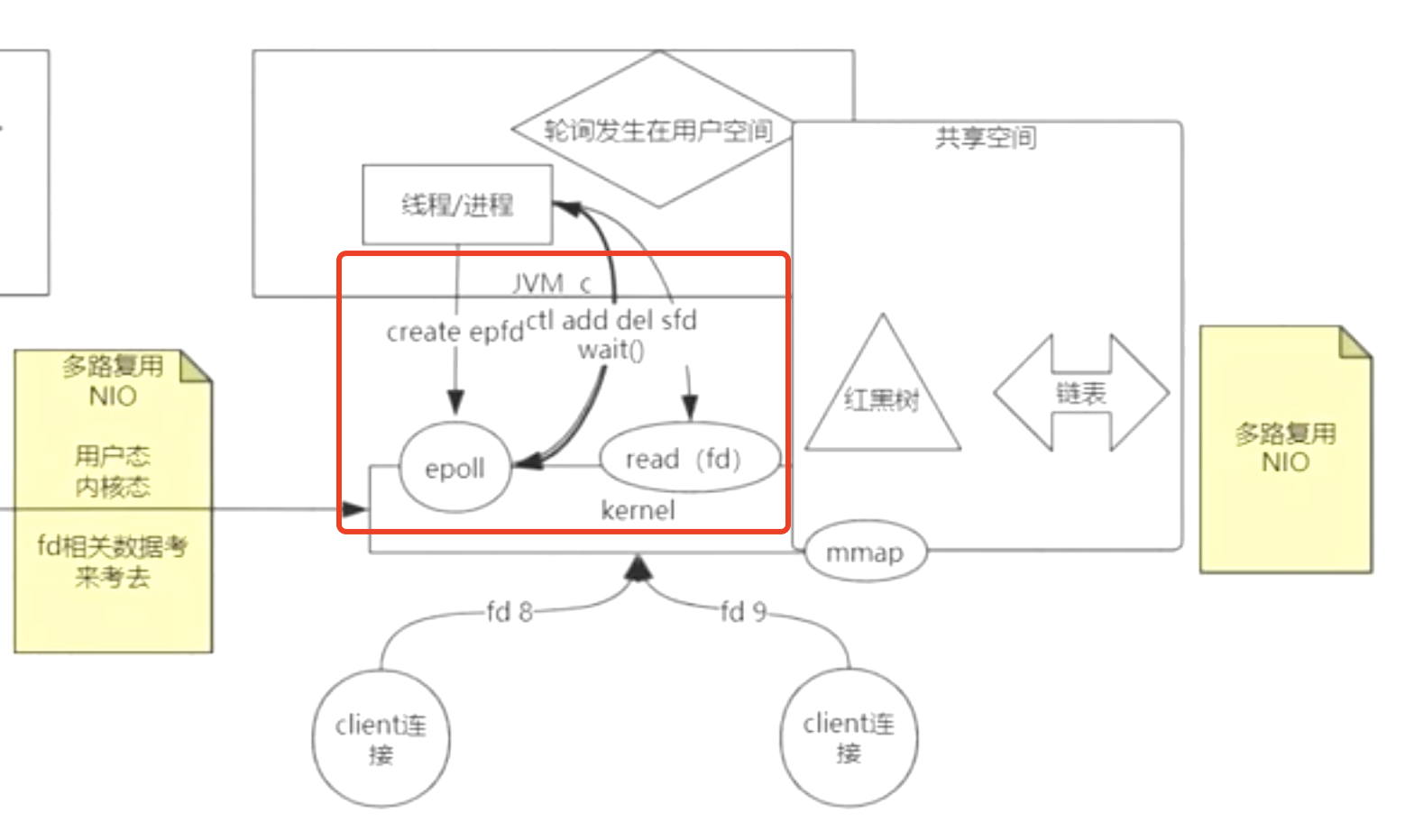
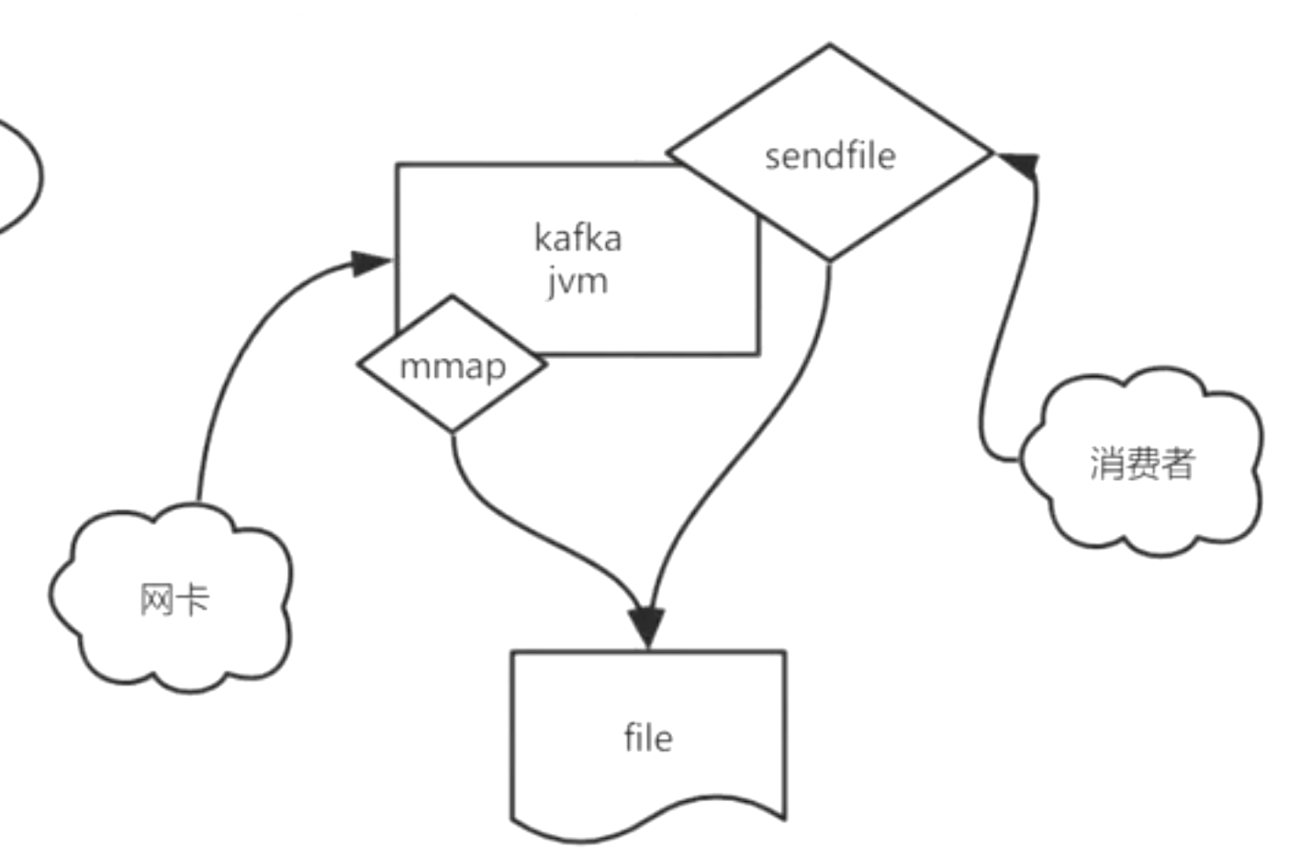
io
25
09
Mmap 内核空间，用户空间共享内存，减少拷贝过程，
消费者读取时通过零拷贝：直接通过内核读取数据
，
不用通过用户空间（应用程序空间），实现高效读取
2020

Slide 21
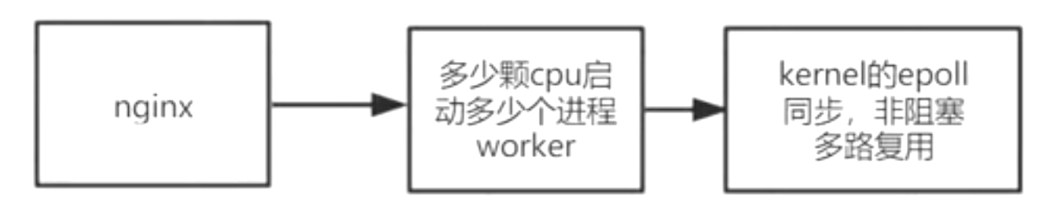
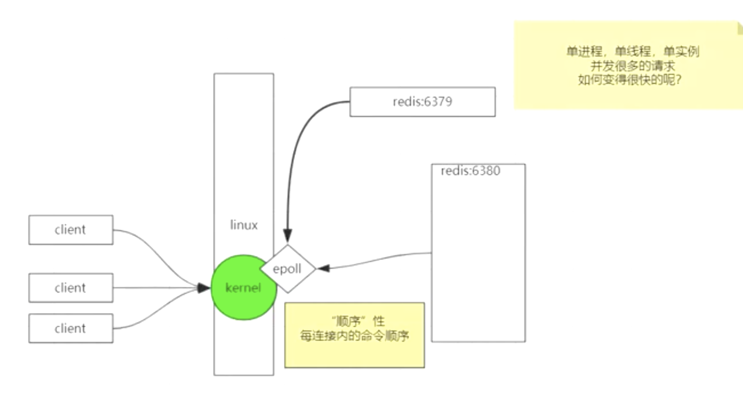
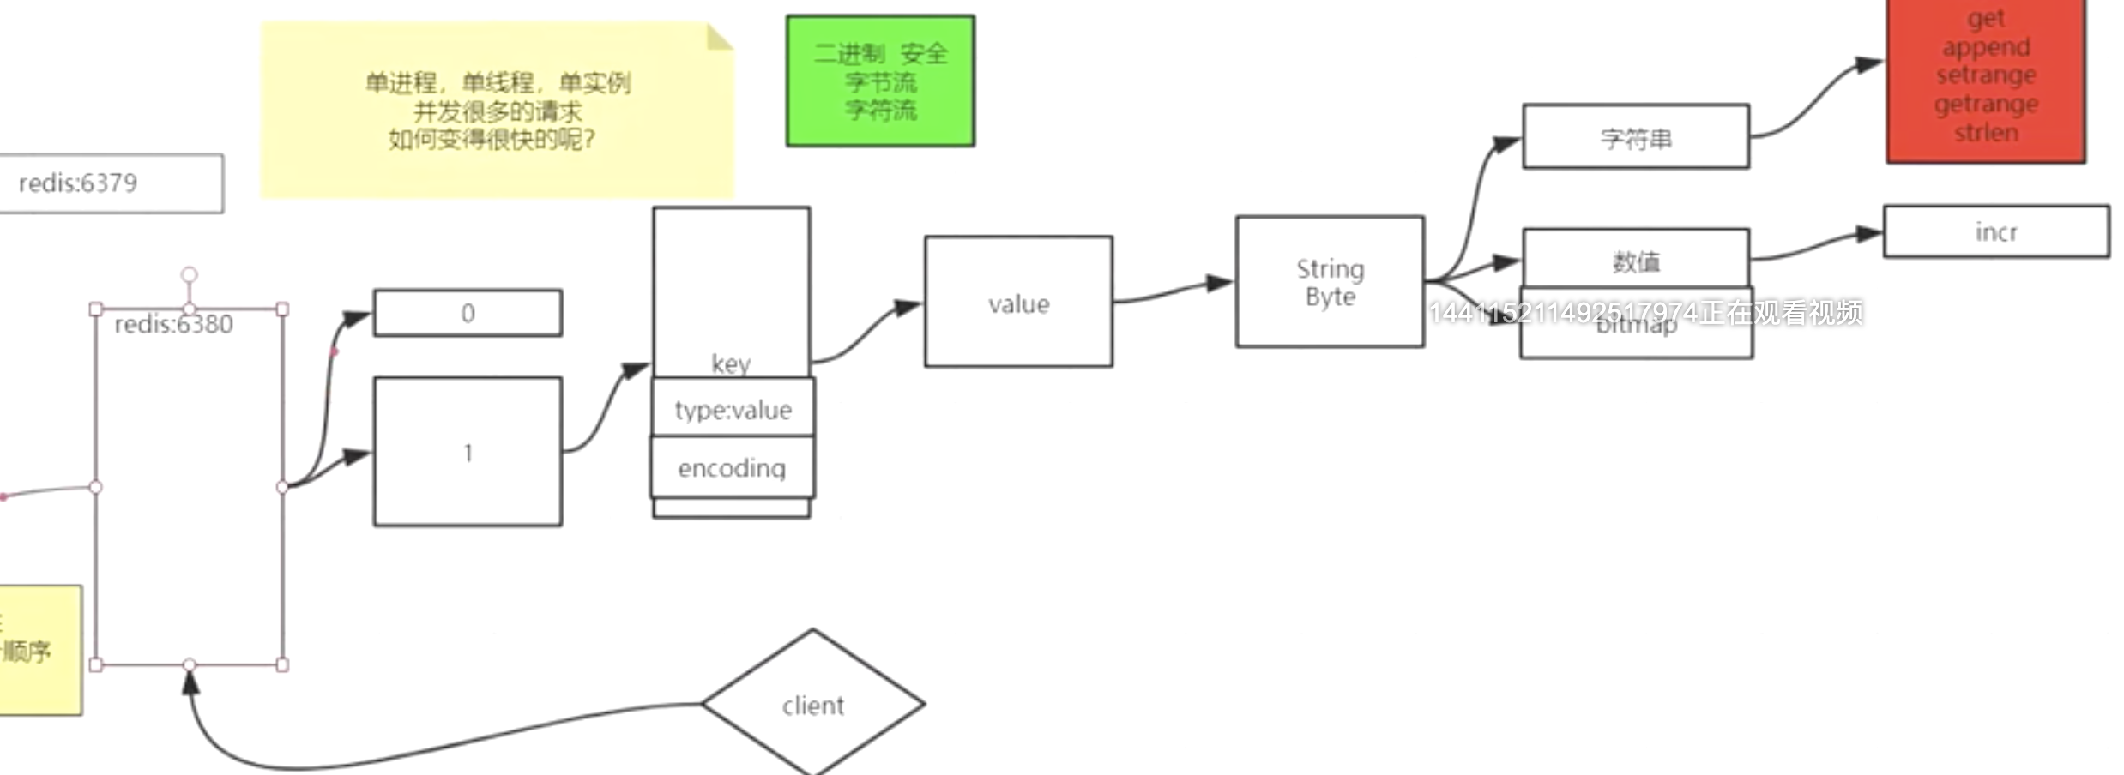
io
25
09
2020

Slide 22
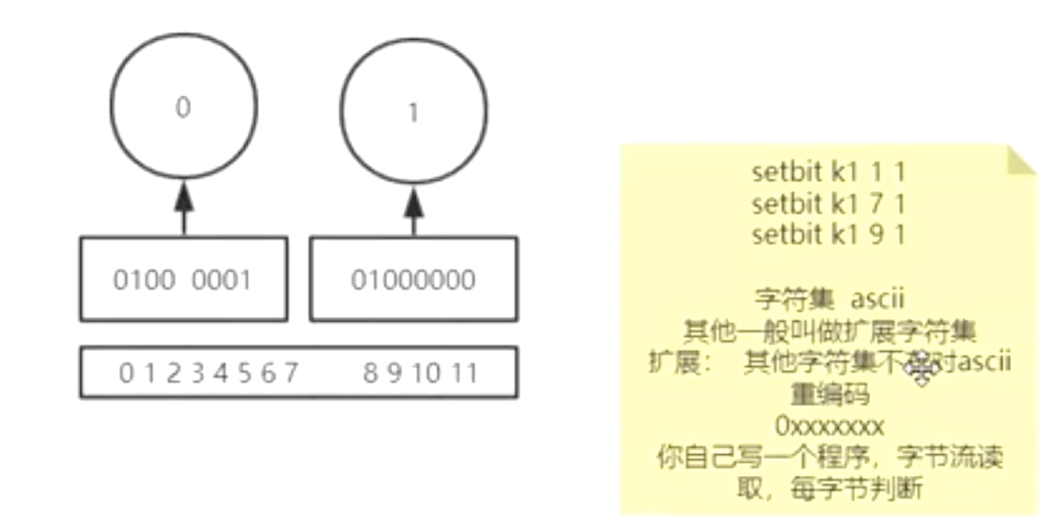
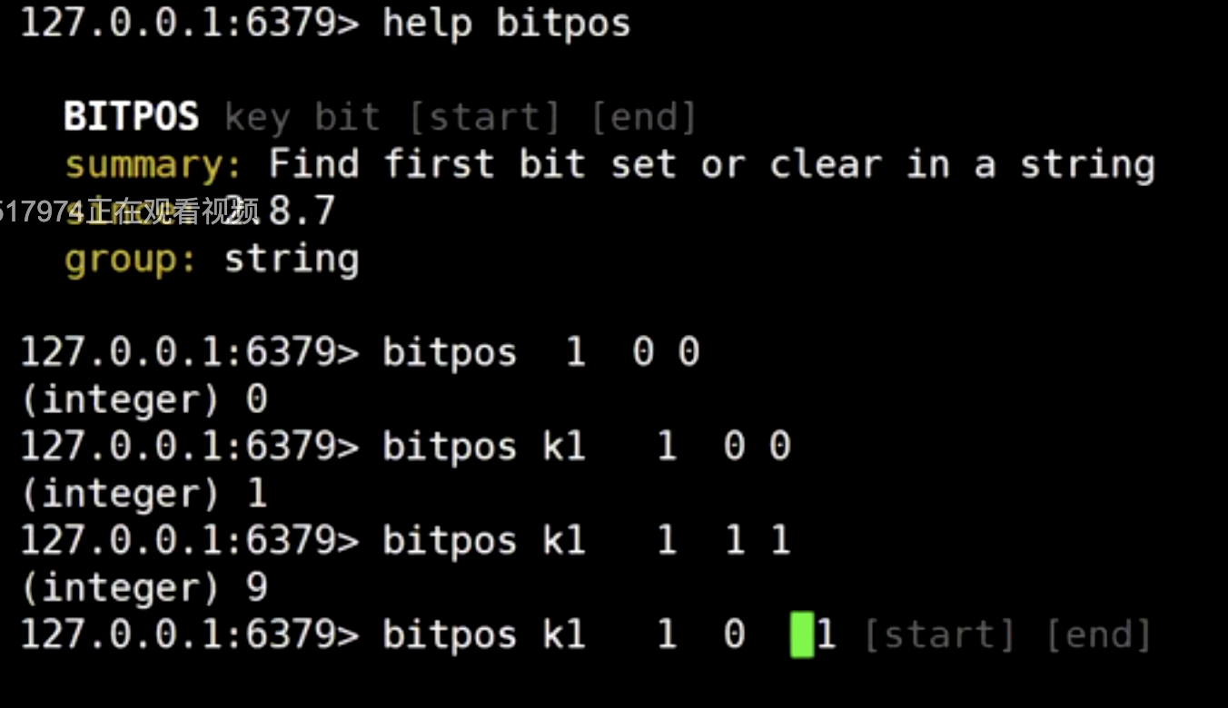
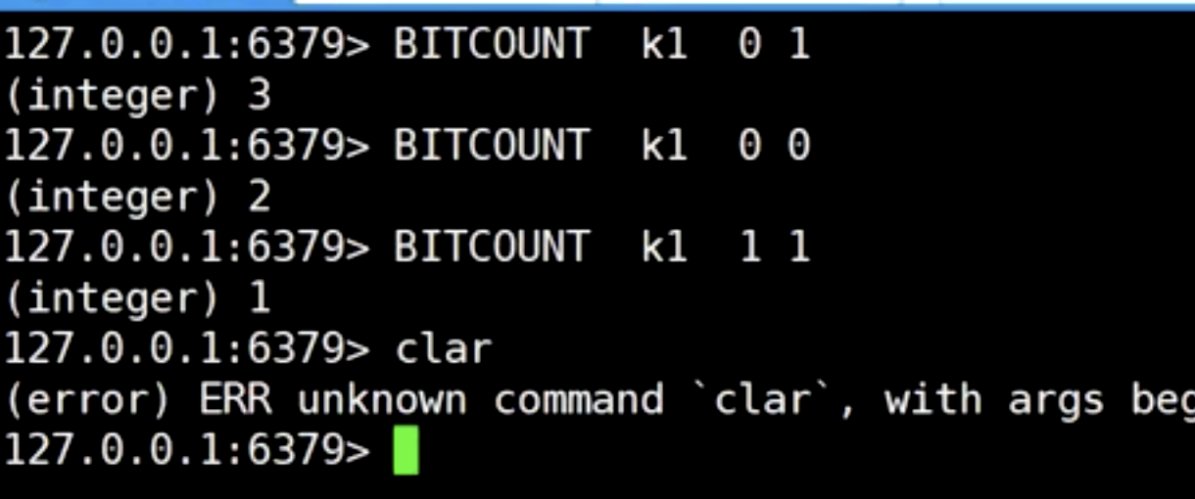
io
26
09
起止位置是指字符，返回的索引是字节的
2020

Slide 23
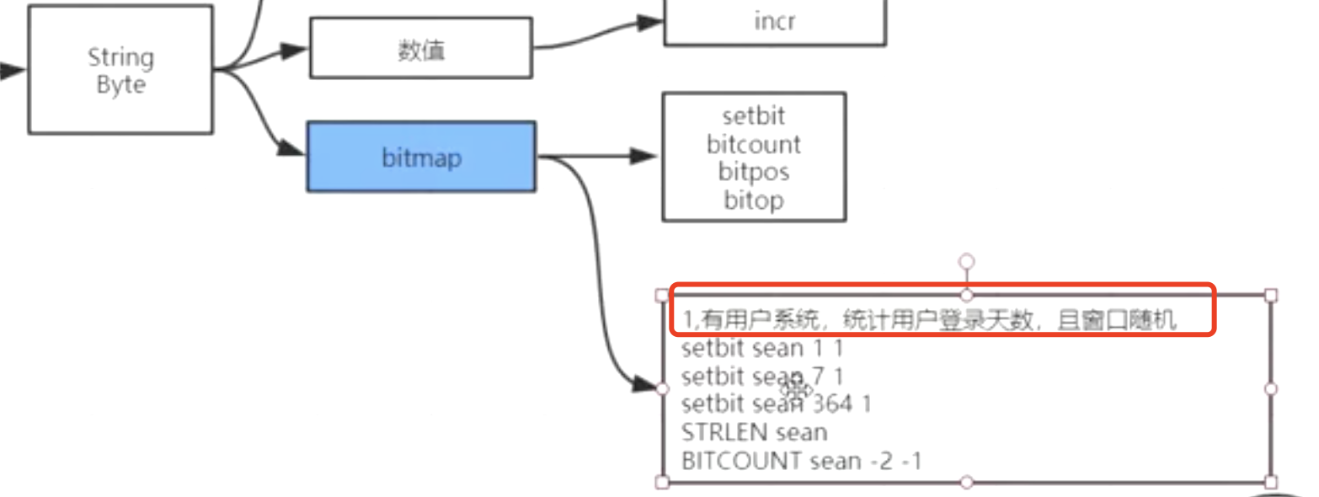
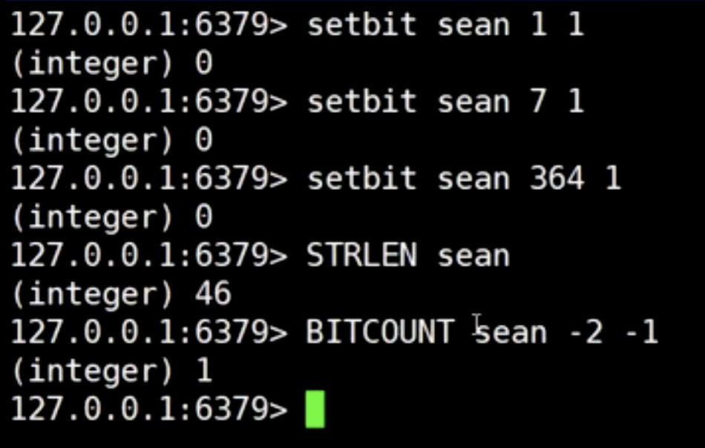
io
26
09
2020

Slide 24
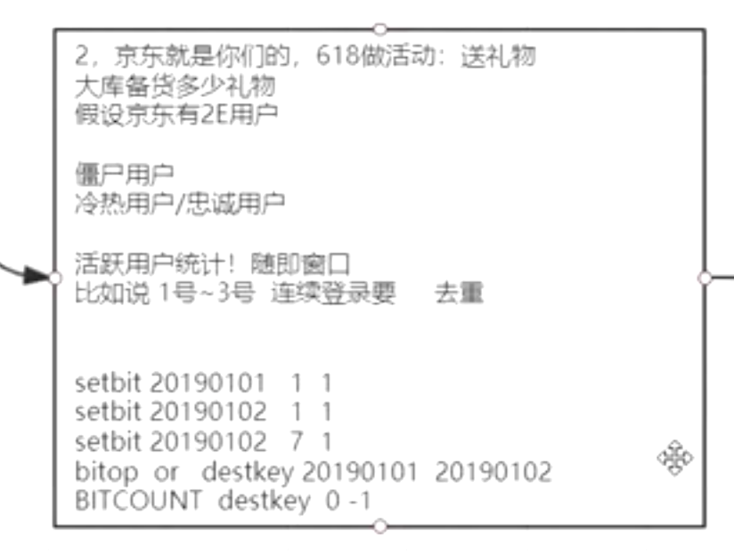
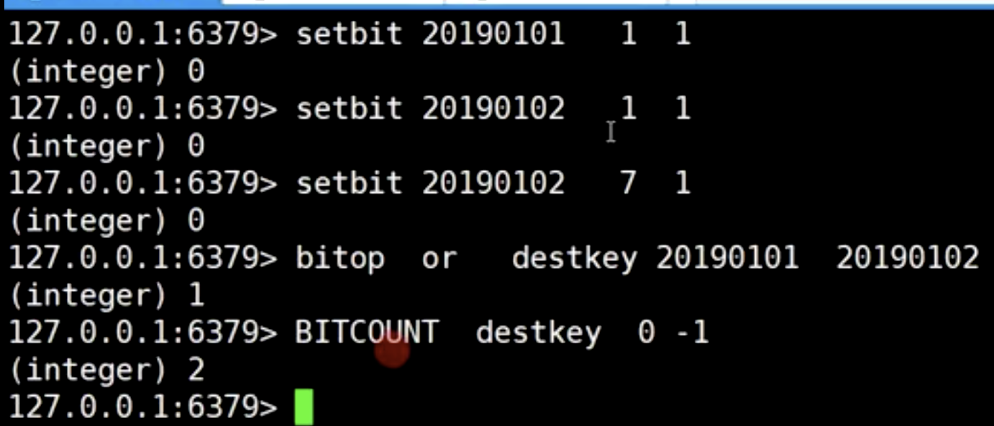
io
26
09
2020

Slide 25


io
26
09
2020

Slide 26



io
26
09
人多？奖品多？一个人是否可以重复
中奖？
2020

Slide 27


io
27
09
2020

